Slide 1

Using sensitivity analysis and visualization techniques to open black box data mining models: a rminer example
Author: Ricardo González.
Instituto Centro de Investigación Operativa (CIO)
Universidad Miguel Hernández de Elche
Proyecto PID2022-136383NB-I00 financiado por MCIN/AEI /10.13039/501100011033 /10.13039/501100011033 y por FEDER, UE

Slide 2
Index
Introduction
Sensitivity Analysis
Methods of SA
Sensitivity measures
Conclusions

Slide 3
Bibliography
Cortez, P., & Embrechts, M. J. (2013). Using sensitivity analysis and visualization techniques to open black box data mining models. Information Sciences, 225, 1-17. https://doi.org/10.1016/j.ins.2012.10.039
Kondapaneni, I., Kordík, P., & Slavík, P. (2007, December). Visualization techniques utilizing the sensitivity analysis of models. In 2007 Winter Simulation Conference (pp. 730-737). IEEE. https://ieeexplore.ieee.org/abstract/document/4419667
Tzeng, F. Y., & Ma, K. L. (2005). Opening the black box-data driven visualization of neural networks (pp. 383-390). IEEE. https://ieeexplore.ieee.org/abstract/document/1532820
Cortez, P., Cerdeira, A., Almeida, F., Matos, T., & Reis, J. (2009). Modeling wine preferences by data mining from physicochemical properties. Decision support systems, 47(4), 547-553. https://doi.org/10.1016/j.dss.2009.05.016
Cortez, P., & Embrechts, M. J. (2011, April). Opening black box data mining models using sensitivity analysis. In 2011 IEEE Symposium on Computational Intelligence and Data Mining (CIDM) (pp. 341-348). https://ieeexplore.ieee.org/abstract/document/5949423

Slide 4
Introduction
Black Box Analysis

Slide 5
Introduction
Data Mining (DM) aims to extract useful knowledge from raw data.
The value of a supervised DM model may depend predictive capability, computational requirements and explanatory power.
There are two main strategies to increase interpretability from black box DM models:
Extraction of rules
Visualization techniques.

Slide 6
Introduction
Extraction of rules is the most popular
Extraction is often based on a simplification of the model complexity, hence leading to rules that do not accurately represent the original model.
Example: a decision tree.
More understanding rules but discretize the classifier separating hyperplane, thus leading to information loss.

Slide 7
Introduction
The majority of visualization rules address aspects related to the multidimensionality of data.
The use of visualization for black box DM models is more scarce.
Most of these graphical techniques are specific to a given learning method or DM task.

Slide 8
Sensitivity Analysis
An approach to open DM models

Slide 9
Sensitivity Analysis
Sensitivity Analysis (SA) is a method that performs a pure black box use of the fitted models.
Querying them with sensitivity samples and recording the obtained responses.
No training information is used in this process.
This method is universally applicable and can be used with any supervised learning technique.
SA has been used as a variable/feature selection method.

Slide 10
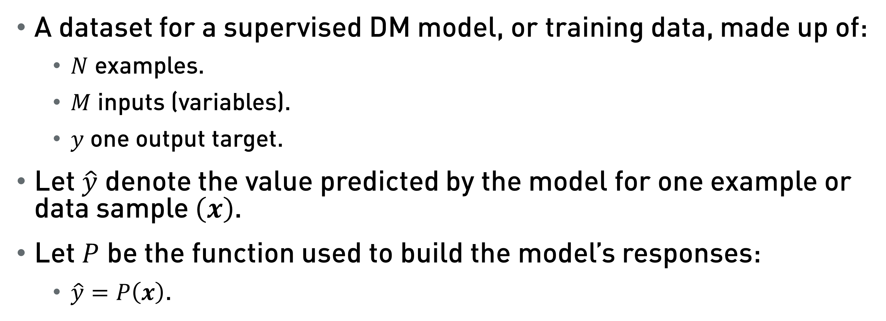
Sensitivity Analysis
A dataset for a supervised DM model, or training data, made up of:
$N$ examples.
$M$ inputs (variables).
$y$ one output target.
Let $\hat{y}$ denote the value predicted by the model for one example or data sample $\left(x\right)$.
Let $P$ be the function used to build the model’s responses:
$\hat{y}=P\left(x\right)$.

Slide 11
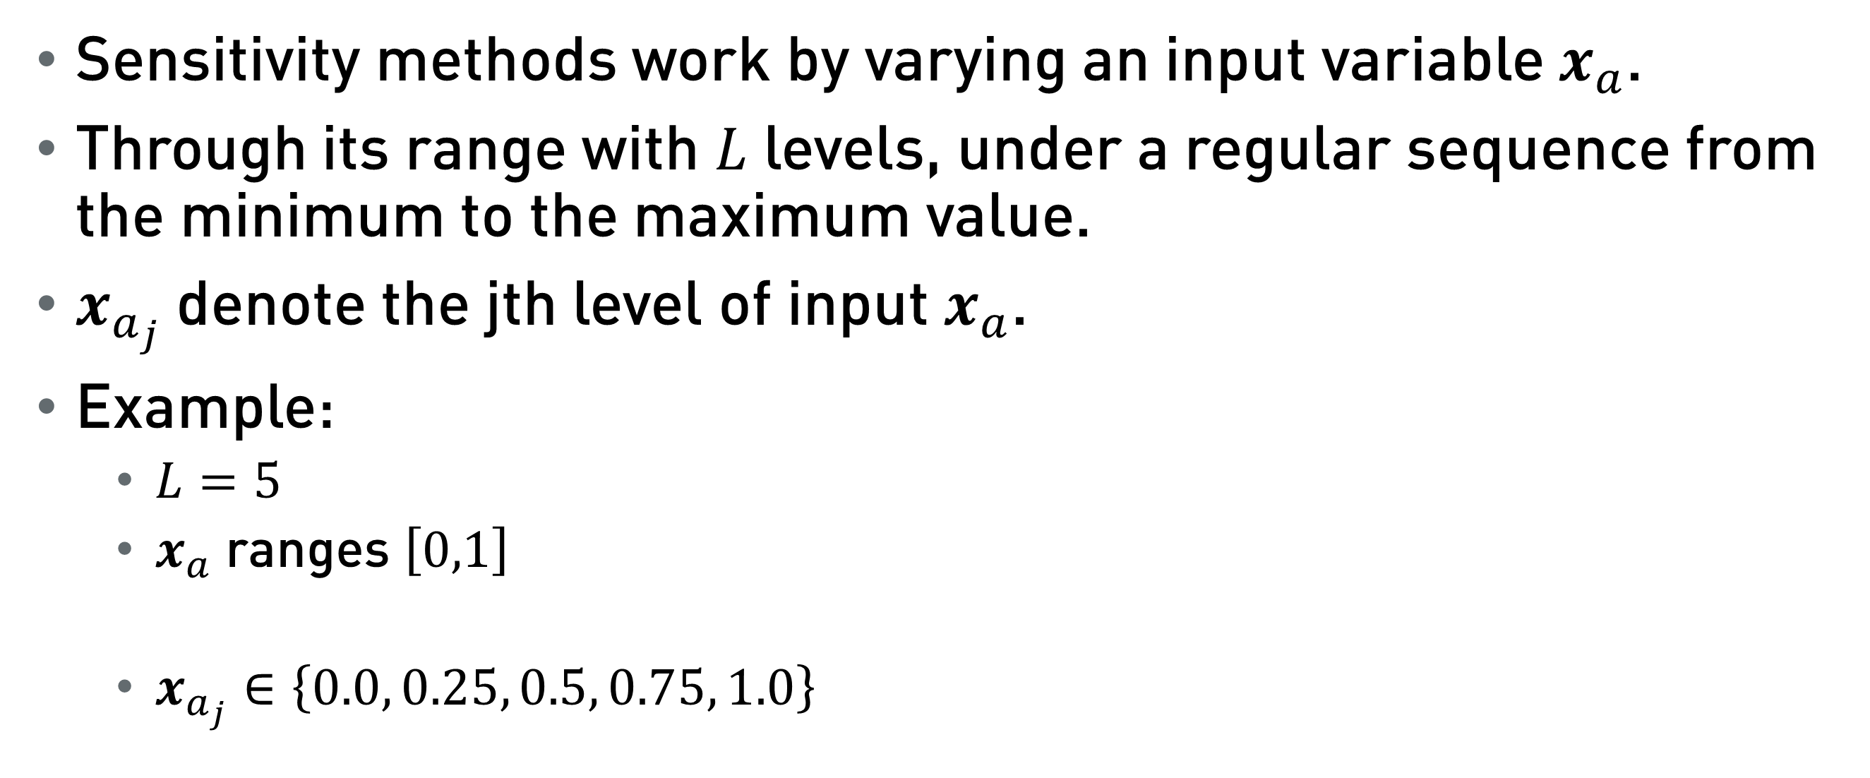
Sensitivity Analysis
Sensitivity methods work by varying an input variable $x_{a}$.
Through its range with $L$ levels, under a regular sequence from the minimum to the maximum value.
$x_{a_{j}}$ denote the jth level of input $x_{a}$.
Example:
$L=5$
$x_{a}$ ranges $\left[0,1\right]$
$x_{a_{j}}∈\left\{\left.0.0, 0.25, 0.5, 0.75, 1.0\right\}\right.$

Slide 12
Methods of SA
Five sensitive methods

Slide 13





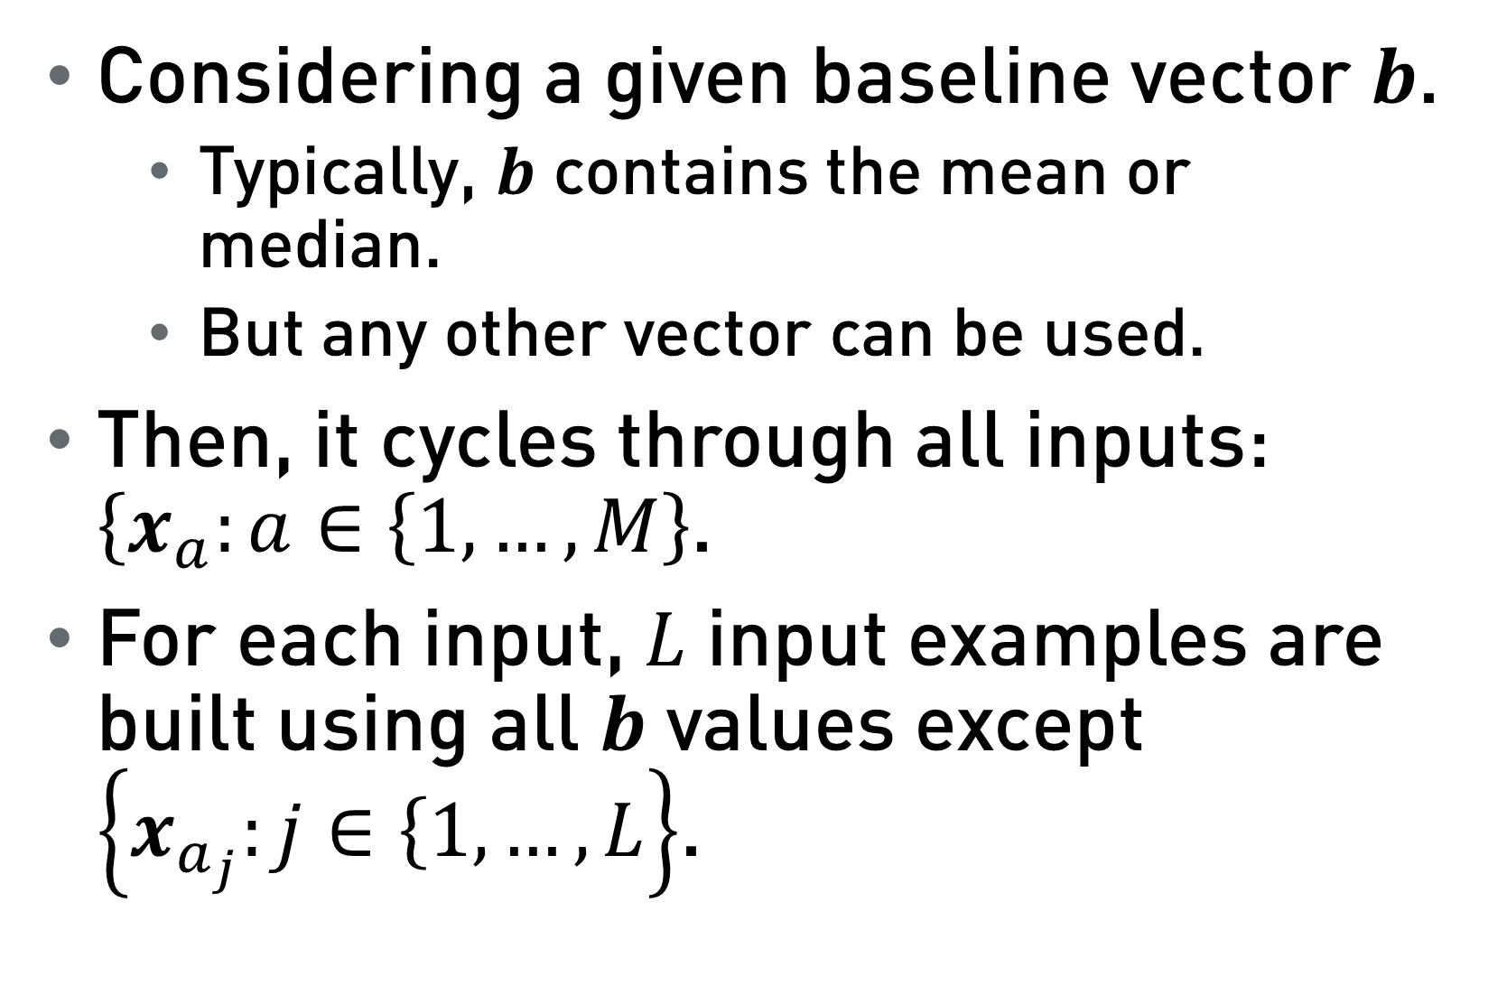







1D-SA
Considering a given baseline vector $b$.
Typically, $b$ contains the mean or median.
But any other vector can be used.
Then, it cycles through all inputs: $\left\{\left.x_{a}:a∈\left\{1,…,M\right.\right\}\right.$.
For each input, $L$ input examples are built using all $b$ values except $\left\{\left.x_{a_{j}}:j∈\left\{1,…,L\right.\right\}\right.$.
5 Levels
min
max
$${\overline{x}}_{1}$$
$${\overline{x}}_{1}$$
$${\overline{x}}_{1}$$
$${\overline{x}}_{2}$$
$${\overline{x}}_{2}$$
$${\overline{x}}_{2}$$
…
…
$${\overline{x}}_{3}$$
$${\overline{x}}_{3}$$
$${\overline{x}}_{3}$$
$$x_{4_{1}}$$
$$x_{4_{j}}$$
$$x_{4_{5}}$$

Slide 14

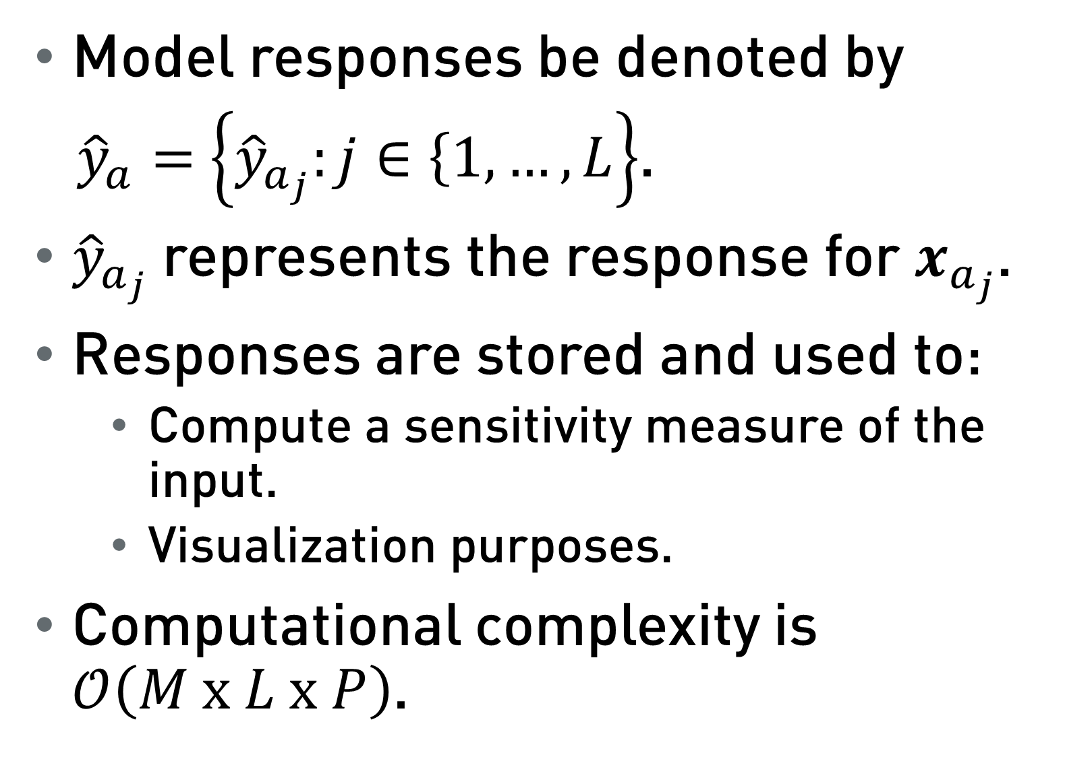


1D-SA
Model responses be denoted by
${\hat{y}}_{a}=$ $\left\{\left.{\hat{y}}_{a_{j}}:j∈\left\{1,…,L\right.\right\}\right.$.
${\hat{y}}_{a_{j}}$ represents the response for $x_{a_{j}}$.
Responses are stored and used to:
Compute a sensitivity measure of the input.
Visualization purposes.
Computational complexity is $𝒪\left(M x L x P\right)$.
$${\overline{x}}_{1}$$
$${\overline{x}}_{1}$$
$${\overline{x}}_{1}$$
$${\overline{x}}_{2}$$
$${\overline{x}}_{2}$$
$${\overline{x}}_{2}$$
…
…
$${\overline{x}}_{3}$$
$${\overline{x}}_{3}$$
$${\overline{x}}_{3}$$
$$x_{4_{1}}$$
$$x_{4_{j}}$$
$$x_{4_{5}}$$
$${\hat{y}}_{4_{1}}$$
$${\hat{y}}_{4_{j}}$$
$${\hat{y}}_{4_{5}}$$

Slide 15
1D-SA: Example
Set of Decision Making Units (DMUs), where ${DMU}_{k}$ consumes $x_{k}=(x_{k}^{\left(1\right)},…,x_{k}^{\left(m\right)})∈R_{+}^{m}$ to produce${ y}_{k}=(y_{k}^{\left(1\right)},…,y_{k}^{\left(s\right)})∈R_{+}^{s}$
DMUs are generated from some Data Generation Process (DPG) with the form of an unknown non-decreasing function (usually also concave) ${f\left(x\right): R}_{+}^{m}→R_{+}^{}$
Technical inefficiency occurs $y=f\left(x\right)−u$, $u≥0$
Notes:
En este caso, como hemos dicho, se escoge EAT como modelo, también limitando el número de nodos hoja como se hacía con CART. En este caso, como función de pérdidas se escoge el MSE y, de este modo, al sustituir la función de perdidas en la fórmula de los pseudo-residuos nos queda que estos son la diferencia entre el valor real y el valor observado. Es importante darse cuenta de que como la función de perdidas va a envolver los datos por arriba, la predicción siempre será mayor o igual que el valor real, por lo que los valores de pseudo-residuos siempre serán negativos o cero.

Slide 16
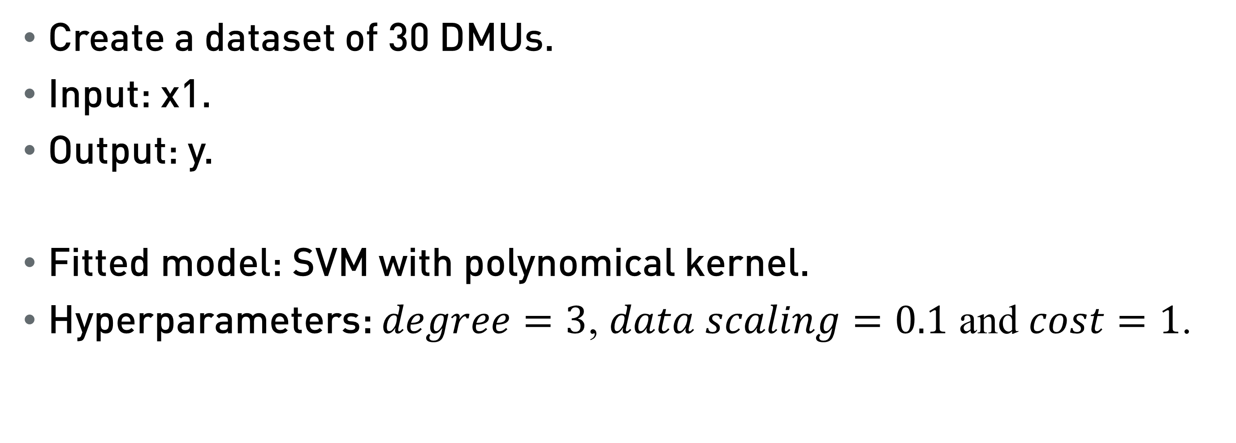
1D-SA: Example
Create a dataset of 30 DMUs.
Input: x1.
Output: y.
Fitted model: SVM with polynomical kernel.
Hyperparameters: $degree=3$, $data scaling=0.1$ and $cost=1$.
Notes:
En este caso, como hemos dicho, se escoge EAT como modelo, también limitando el número de nodos hoja como se hacía con CART. En este caso, como función de pérdidas se escoge el MSE y, de este modo, al sustituir la función de perdidas en la fórmula de los pseudo-residuos nos queda que estos son la diferencia entre el valor real y el valor observado. Es importante darse cuenta de que como la función de perdidas va a envolver los datos por arriba, la predicción siempre será mayor o igual que el valor real, por lo que los valores de pseudo-residuos siempre serán negativos o cero.

Slide 17
1D-SA: Example
Inside of 1D-SA in rminer:
Descriptive statistics of dataset.
 | x1 | y
Min. | 1.010 | 2.822
1st Qu. | 2.748 | 3.255
Median | 5.368 | 3.878
Mean | 5.245 | 4.606
3rd Qu. | 7.508 | 5.458
Max. | 9.065 | 8.905
Notes:
En este caso, como hemos dicho, se escoge EAT como modelo, también limitando el número de nodos hoja como se hacía con CART. En este caso, como función de pérdidas se escoge el MSE y, de este modo, al sustituir la función de perdidas en la fórmula de los pseudo-residuos nos queda que estos son la diferencia entre el valor real y el valor observado. Es importante darse cuenta de que como la función de perdidas va a envolver los datos por arriba, la predicción siempre será mayor o igual que el valor real, por lo que los valores de pseudo-residuos siempre serán negativos o cero.

Slide 18

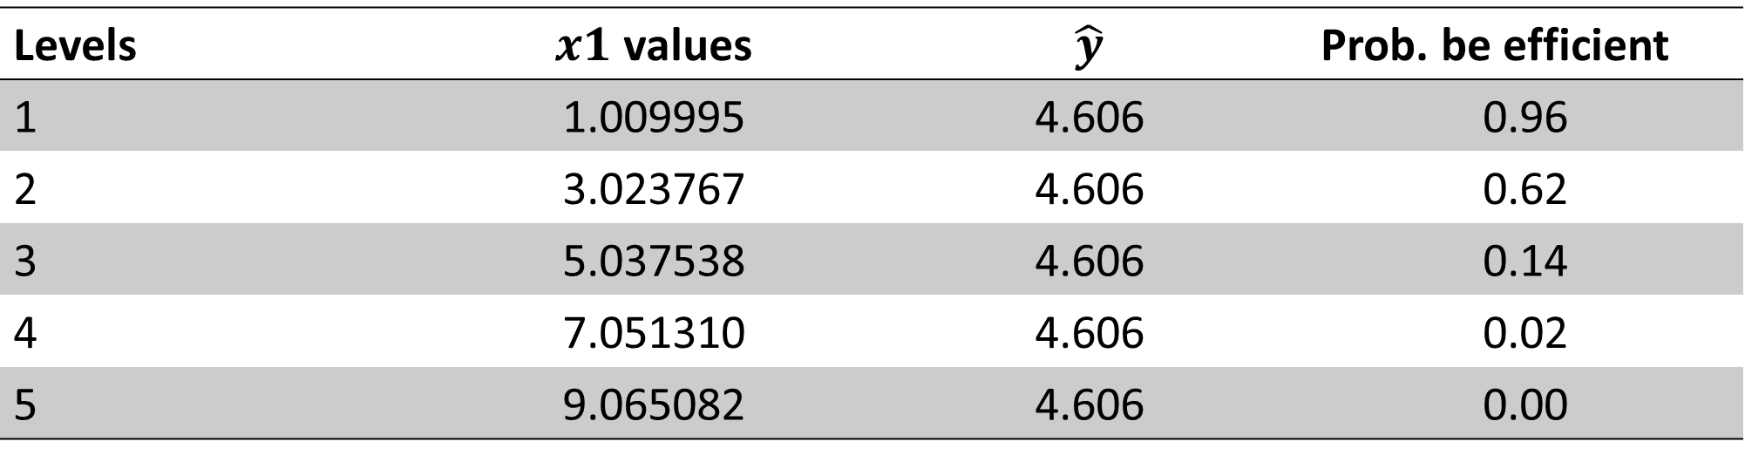
1D-SA: Example
5 Levels for $x1$:
Levels | $x1$values | $$\hat{y}$$ | Prob. be efficient
1 | 1.009995 | 4.606 | 0.96
2 | 3.023767 | 4.606 | 0.62
3 | 5.037538 | 4.606 | 0.14
4 | 7.051310 | 4.606 | 0.02
5 | 9.065082 | 4.606 | 0.00
Notes:
En este caso, como hemos dicho, se escoge EAT como modelo, también limitando el número de nodos hoja como se hacía con CART. En este caso, como función de pérdidas se escoge el MSE y, de este modo, al sustituir la función de perdidas en la fórmula de los pseudo-residuos nos queda que estos son la diferencia entre el valor real y el valor observado. Es importante darse cuenta de que como la función de perdidas va a envolver los datos por arriba, la predicción siempre será mayor o igual que el valor real, por lo que los valores de pseudo-residuos siempre serán negativos o cero.

Slide 19

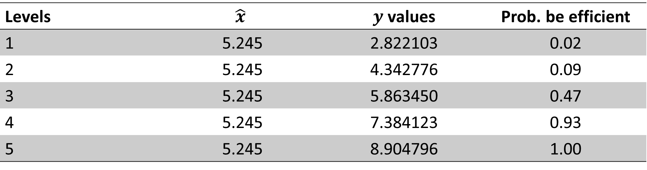
1D-SA: Example
5 Levels for $y$:
Levels | $$\hat{x}$$ | $y$values | Prob. be efficient
1 | 5.245 | 2.822103 | 0.02
2 | 5.245 | 4.342776 | 0.09
3 | 5.245 | 5.863450 | 0.47
4 | 5.245 | 7.384123 | 0.93
5 | 5.245 | 8.904796 | 1.00
Notes:
En este caso, como hemos dicho, se escoge EAT como modelo, también limitando el número de nodos hoja como se hacía con CART. En este caso, como función de pérdidas se escoge el MSE y, de este modo, al sustituir la función de perdidas en la fórmula de los pseudo-residuos nos queda que estos son la diferencia entre el valor real y el valor observado. Es importante darse cuenta de que como la función de perdidas va a envolver los datos por arriba, la predicción siempre será mayor o igual que el valor real, por lo que los valores de pseudo-residuos siempre serán negativos o cero.

Slide 20
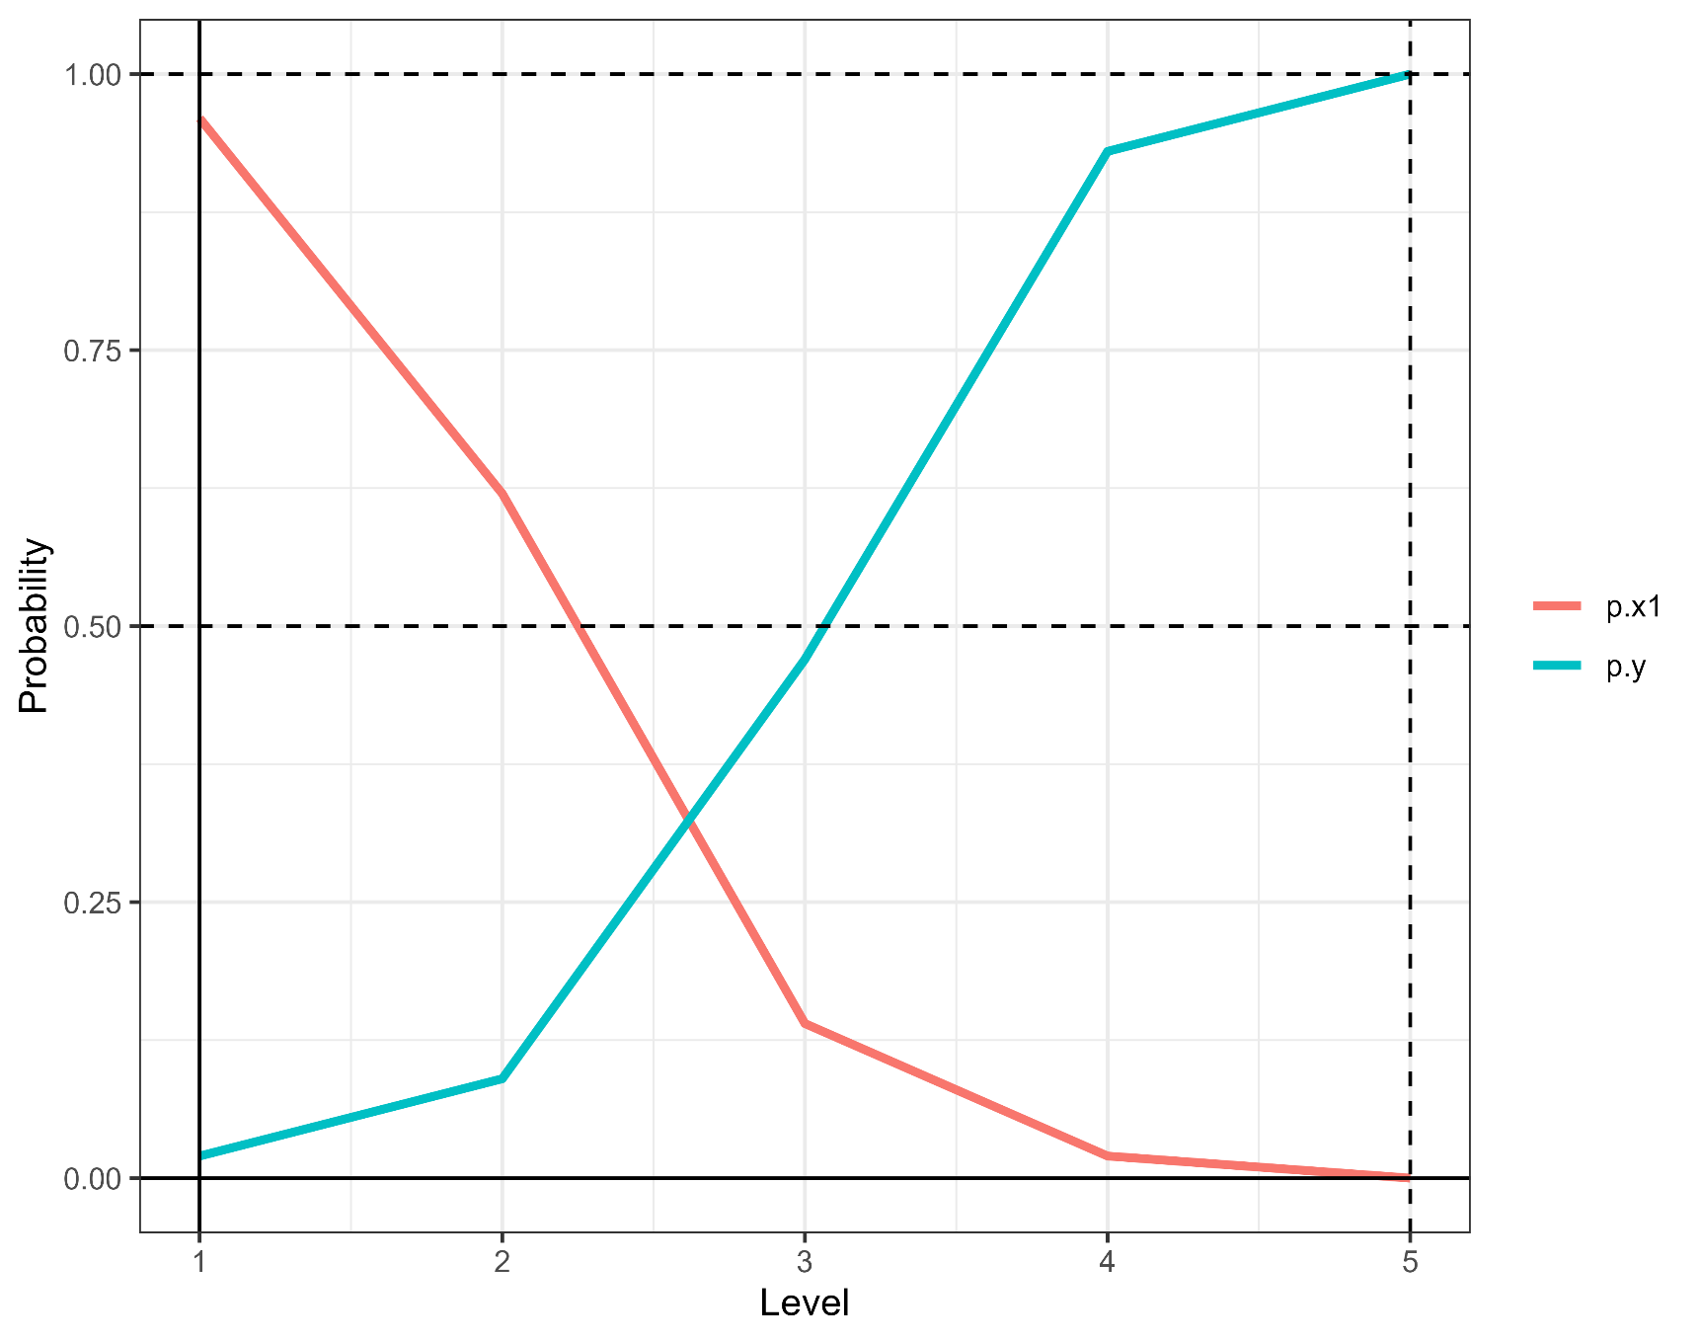
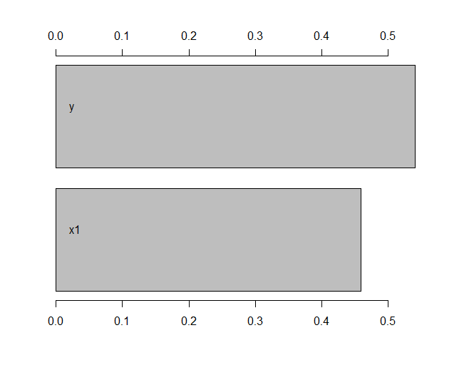
1D-SA: Example
Density plot based on probability levels.
Relative importance of variables in 1D-SA.
Notes:
En este caso, como hemos dicho, se escoge EAT como modelo, también limitando el número de nodos hoja como se hacía con CART. En este caso, como función de pérdidas se escoge el MSE y, de este modo, al sustituir la función de perdidas en la fórmula de los pseudo-residuos nos queda que estos son la diferencia entre el valor real y el valor observado. Es importante darse cuenta de que como la función de perdidas va a envolver los datos por arriba, la predicción siempre será mayor o igual que el valor real, por lo que los valores de pseudo-residuos siempre serán negativos o cero.

Slide 21
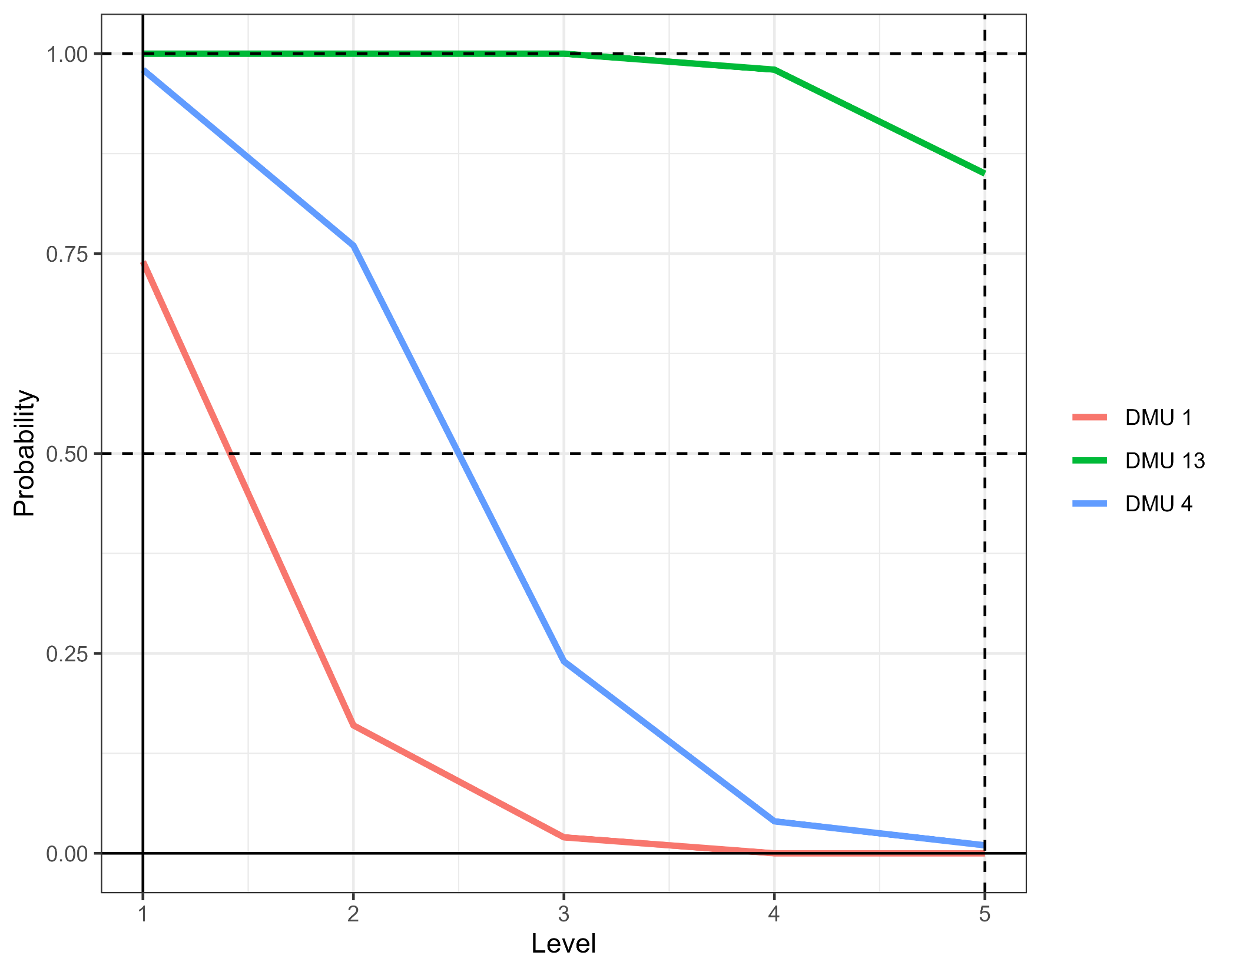

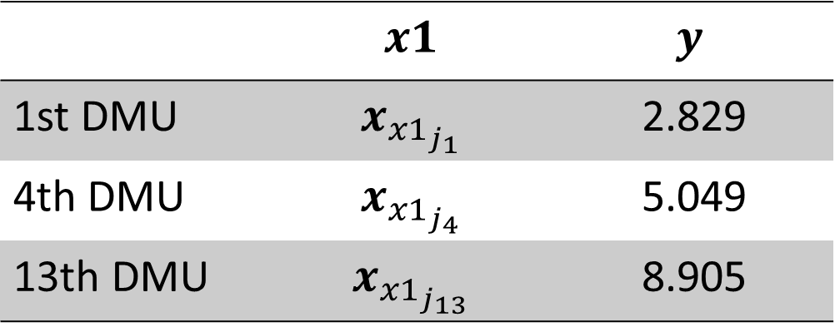
1D-SA: Example
 | x1 | y
Mean values | 5.245 | 4.606
1st DMU | 2.993 | 2.829
4th DMU | 7.822 | 5.049
13th DMU | 9.065 | 8.905
5 Levels for $x1$ for each DMU:
 | $$x1$$ | $$y$$
1st DMU | $$x_{{x1}_{j_{1}}}$$ | 2.829
4th DMU | $$x_{{x1}_{j_{4}}}$$ | 5.049
13th DMU | $$x_{{x1}_{j_{13}}}$$ | 8.905
Range $x_{{x1}_{j}}:j∈\left\{1.010, 3.024, 5.038, 7.051, 9.065\right\}$
Notes:
En este caso, como hemos dicho, se escoge EAT como modelo, también limitando el número de nodos hoja como se hacía con CART. En este caso, como función de pérdidas se escoge el MSE y, de este modo, al sustituir la función de perdidas en la fórmula de los pseudo-residuos nos queda que estos son la diferencia entre el valor real y el valor observado. Es importante darse cuenta de que como la función de perdidas va a envolver los datos por arriba, la predicción siempre será mayor o igual que el valor real, por lo que los valores de pseudo-residuos siempre serán negativos o cero.

Slide 22
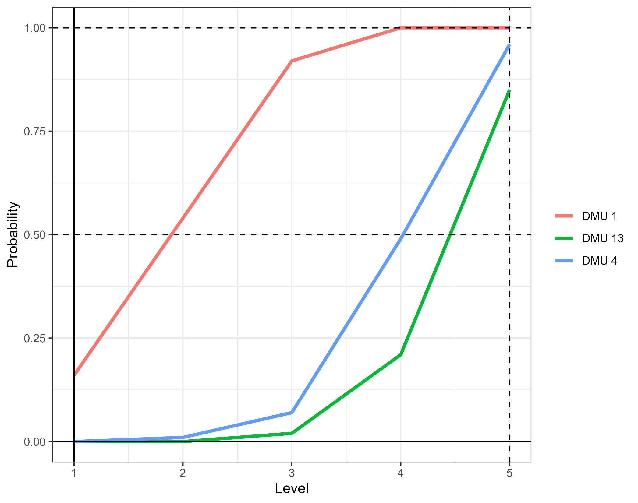
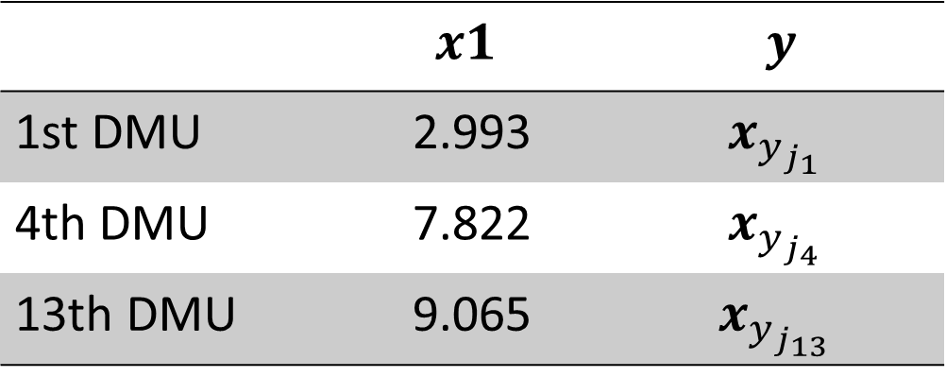

1D-SA: Example
 | x1 | y
Mean values | 5.245 | 4.606
1st DMU | 2.993 | 2.829
4th DMU | 7.822 | 5.049
13th DMU | 9.065 | 8.905
5 Levels for $y$ for each DMU:
 | $$x1$$ | $$y$$
1st DMU | 2.993 | $$x_{y_{j_{1}} }$$
4th DMU | 7.822 | $$x_{y_{j_{4}} }$$
13th DMU | 9.065 | $$x_{y_{j_{13}} }$$
Range $x_{y_{j}}:j∈\left\{2.822, 4.343, 5.863, 7.384, 8.905\right\}$
Notes:
En este caso, como hemos dicho, se escoge EAT como modelo, también limitando el número de nodos hoja como se hacía con CART. En este caso, como función de pérdidas se escoge el MSE y, de este modo, al sustituir la función de perdidas en la fórmula de los pseudo-residuos nos queda que estos son la diferencia entre el valor real y el valor observado. Es importante darse cuenta de que como la función de perdidas va a envolver los datos por arriba, la predicción siempre será mayor o igual que el valor real, por lo que los valores de pseudo-residuos siempre serán negativos o cero.

Slide 23
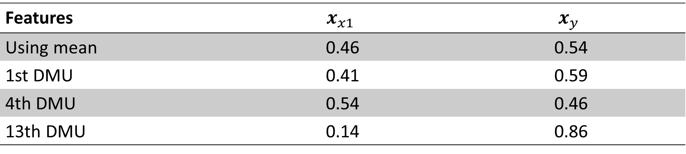
1D-SA: Example
The relative importance of the variables can be measured for each DMU.
Features | $$x_{x1}$$ | $$x_{y}$$
Using mean | 0.46 | 0.54
1st DMU | 0.41 | 0.59
4th DMU | 0.54 | 0.46
13th DMU | 0.14 | 0.86
Notes:
En este caso, como hemos dicho, se escoge EAT como modelo, también limitando el número de nodos hoja como se hacía con CART. En este caso, como función de pérdidas se escoge el MSE y, de este modo, al sustituir la función de perdidas en la fórmula de los pseudo-residuos nos queda que estos son la diferencia entre el valor real y el valor observado. Es importante darse cuenta de que como la función de perdidas va a envolver los datos por arriba, la predicción siempre será mayor o igual que el valor real, por lo que los valores de pseudo-residuos siempre serán negativos o cero.

Slide 24
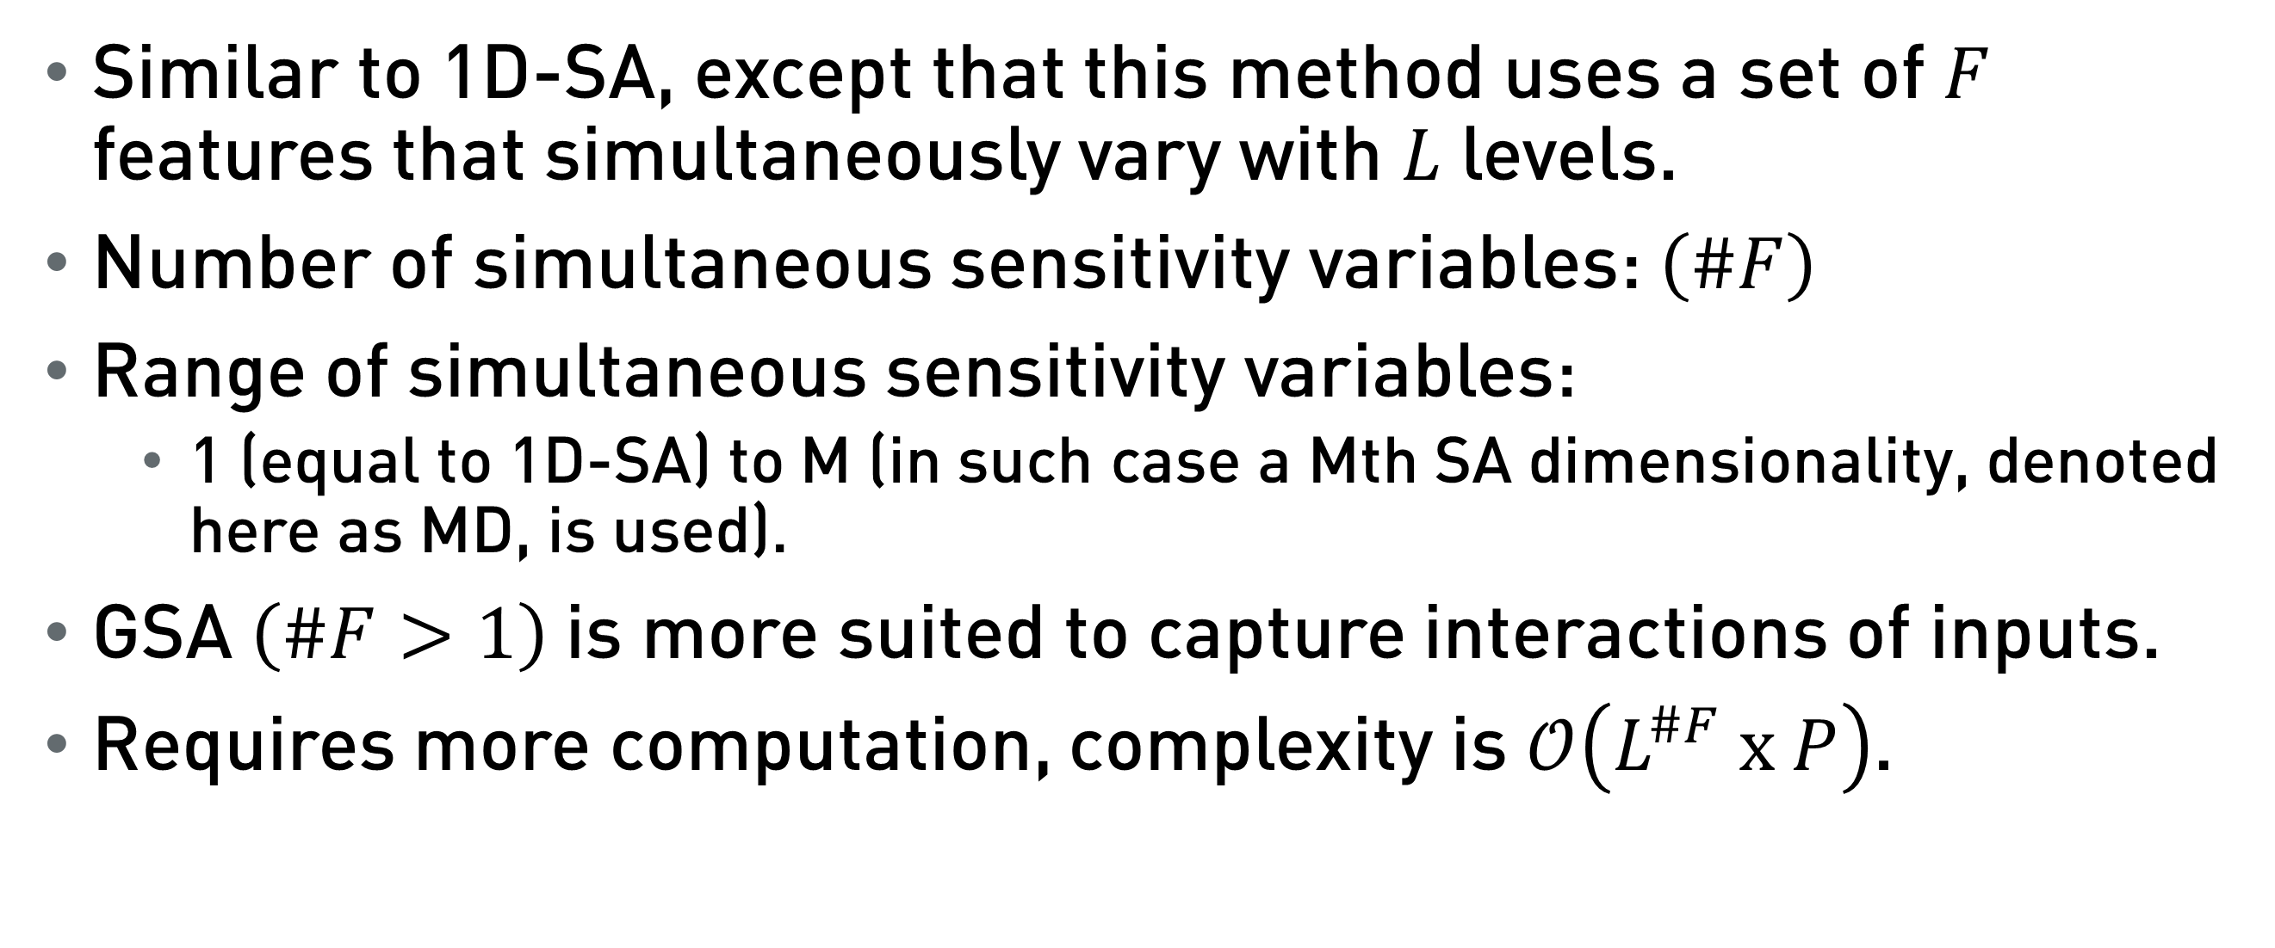
Global SA (GSA)
Similar to 1D-SA, except that this method uses a set of $F$ features that simultaneously vary with $L$ levels.
Number of simultaneous sensitivity variables: $\left(\#F\right)$
Range of simultaneous sensitivity variables:
1 (equal to 1D-SA) to M (in such case a Mth SA dimensionality, denoted here as MD, is used).
GSA $\left(\#F>1\right)$is more suited to capture interactions of inputs.
Requires more computation, complexity is $𝒪\left(L^{\#F} x P\right)$.

Slide 25


























Global SA (GSA)
2D SA
5D SA
$$F=2$$
$$F=5$$
$${\overline{x}}_{1}$$
$${\overline{x}}_{1}$$
$${\overline{x}}_{1}$$
$$x_{1_{1}}$$
$$x_{1_{j}}$$
$$x_{1_{5}}$$
$${\overline{x}}_{2}$$
$${\overline{x}}_{2}$$
$${\overline{x}}_{2}$$
$$x_{2_{1}}$$
$$x_{2_{i}}$$
$$x_{2_{5}}$$
…
…
…
…
$$x_{3_{1}}$$
$$x_{3_{j}}$$
$$x_{3_{5}}$$
$$x_{3_{1}}$$
$$x_{3_{k}}$$
$$x_{3_{5}}$$
$$x_{4_{1}}$$
$$x_{4_{i}}$$
$$x_{4_{5}}$$
$$x_{4_{1}}$$
$$x_{4_{l}}$$
$$x_{4_{5}}$$
$$j,i,k,l∈\left\{\left.1, 2, 3, 4, 5\right\}\right.$$

Slide 26
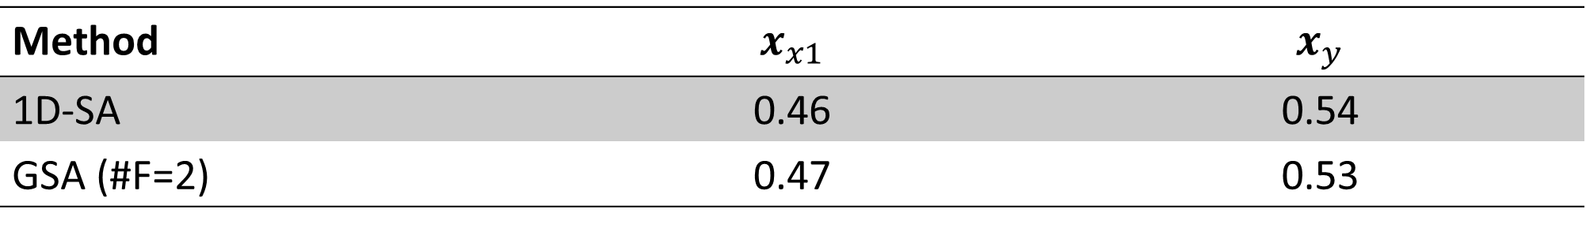
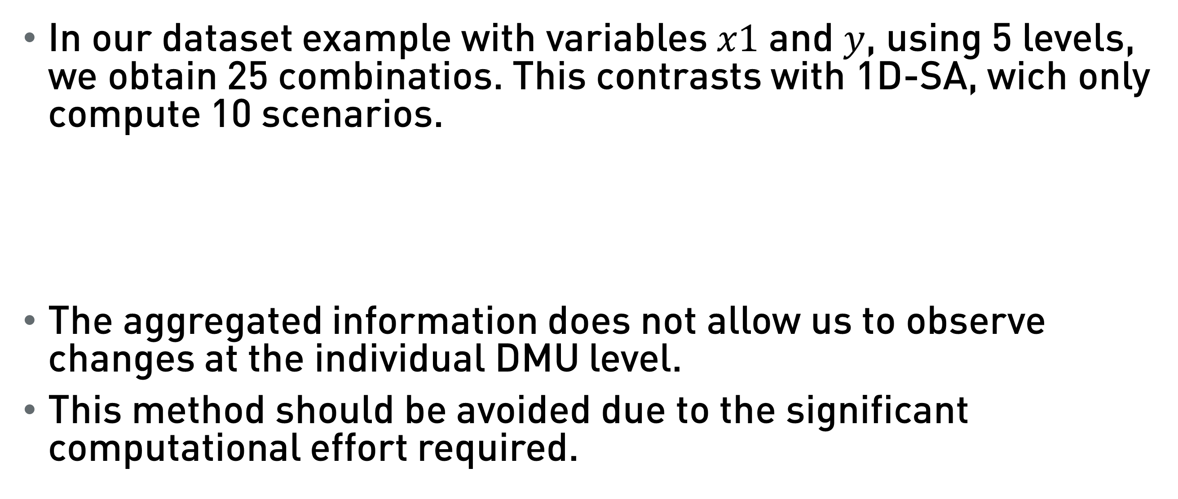
Global SA (GSA)
In our dataset example with variables $x1$ and $y$, using 5 levels, we obtain 25 combinatios. This contrasts with 1D-SA, wich only compute 10 scenarios.
The aggregated information does not allow us to observe changes at the individual DMU level.
This method should be avoided due to the significant computational effort required.
Method | $$x_{x1}$$ | $$x_{y}$$
1D-SA | 0.46 | 0.54
GSA (#F=2) | 0.47 | 0.53

Slide 27
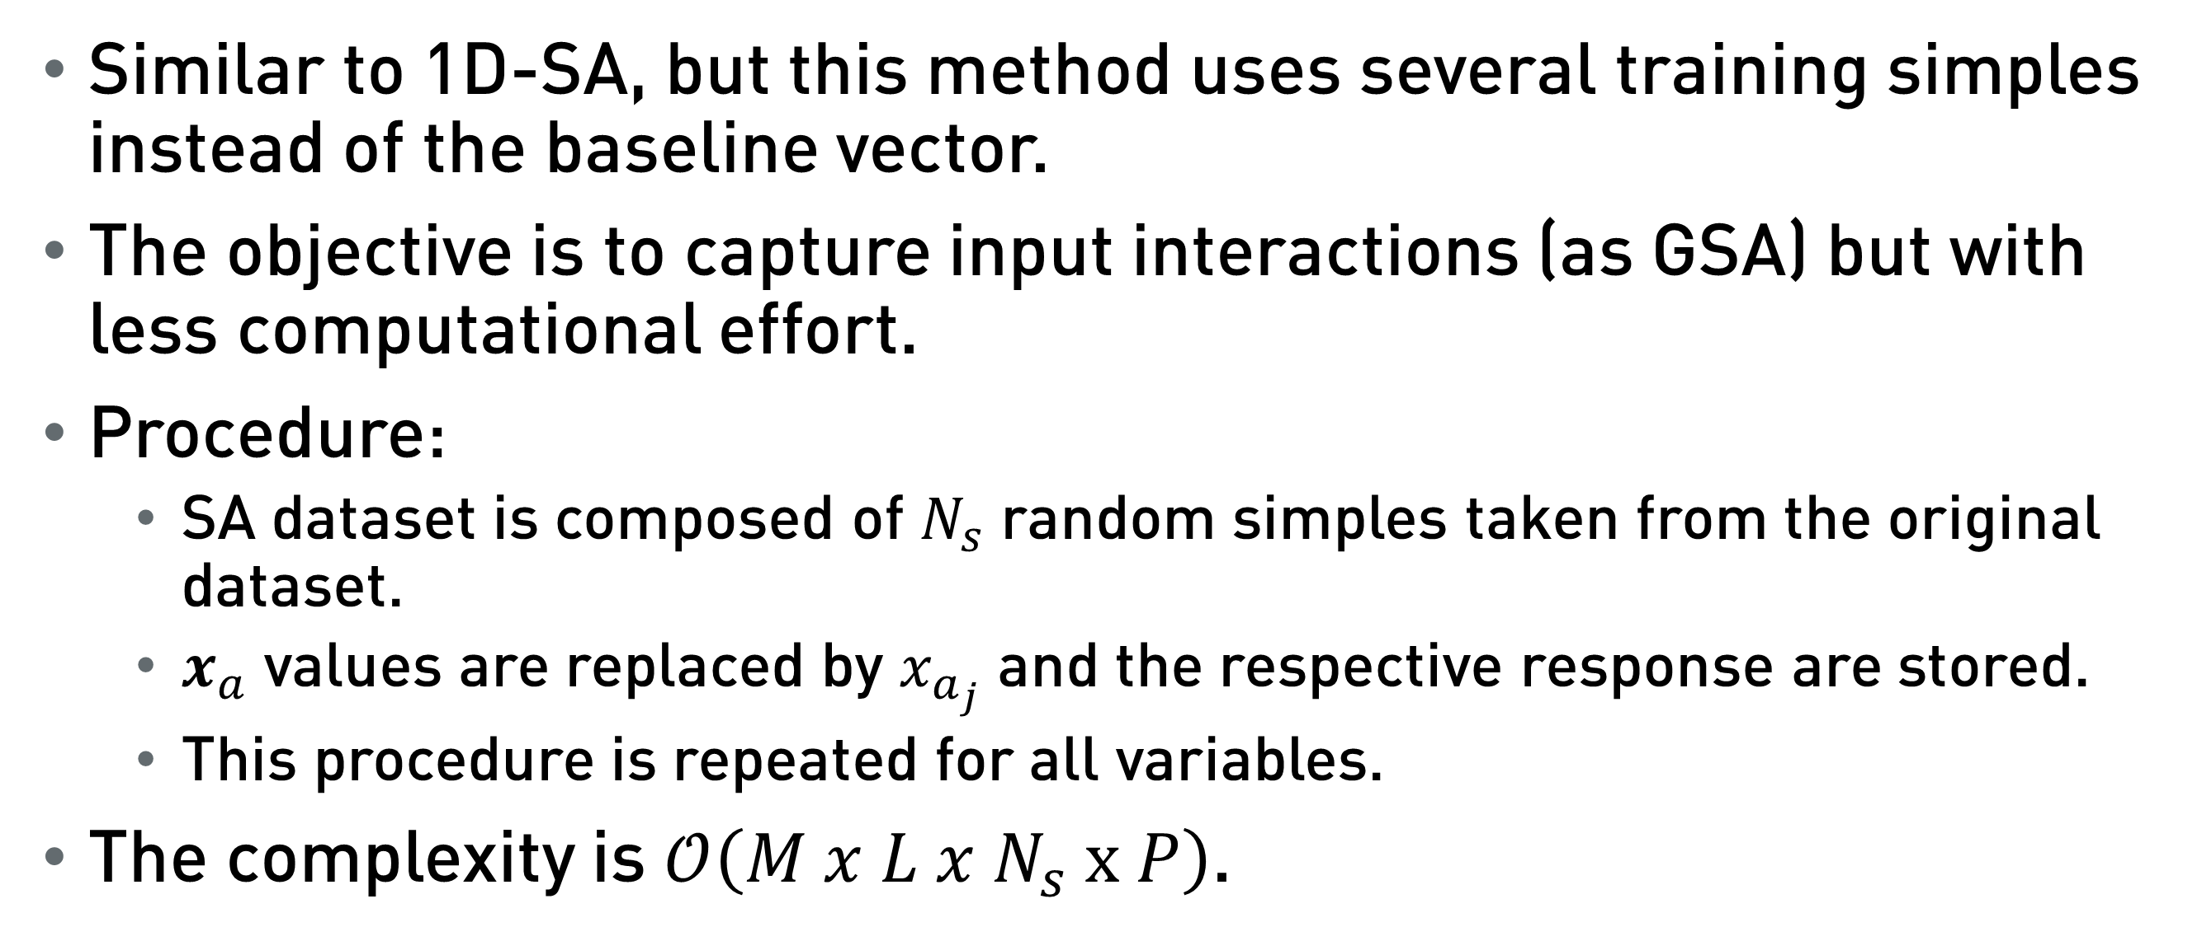
Data-based SA (DSA)
Similar to 1D-SA, but this method uses several training simples instead of the baseline vector.
The objective is to capture input interactions (as GSA) but with less computational effort.
Procedure:
SA dataset is composed of $N_{s}$ random simples taken from the original dataset.
$x_{a}$ values are replaced by $x_{a_{j}}$ and the respective response are stored.
This procedure is repeated for all variables.
The complexity is $𝒪\left(M x L x N_{s} x P\right)$.

Slide 28
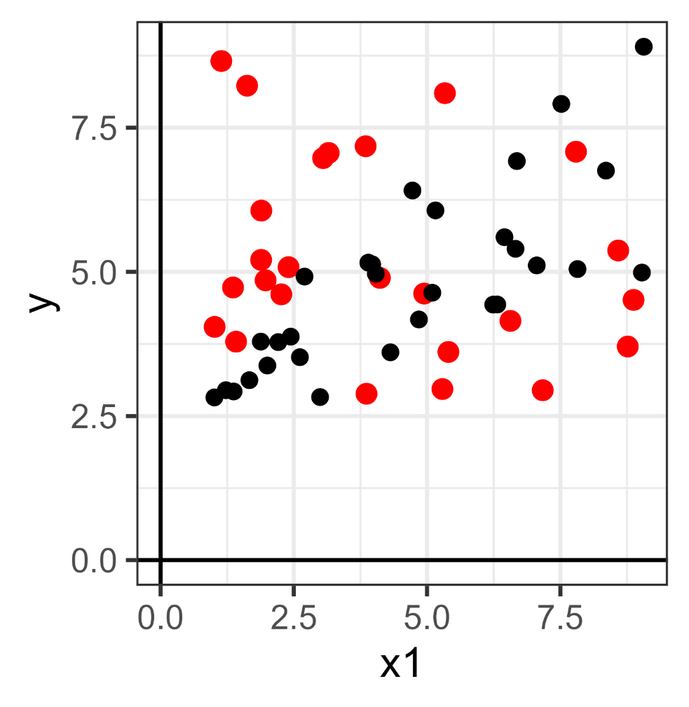
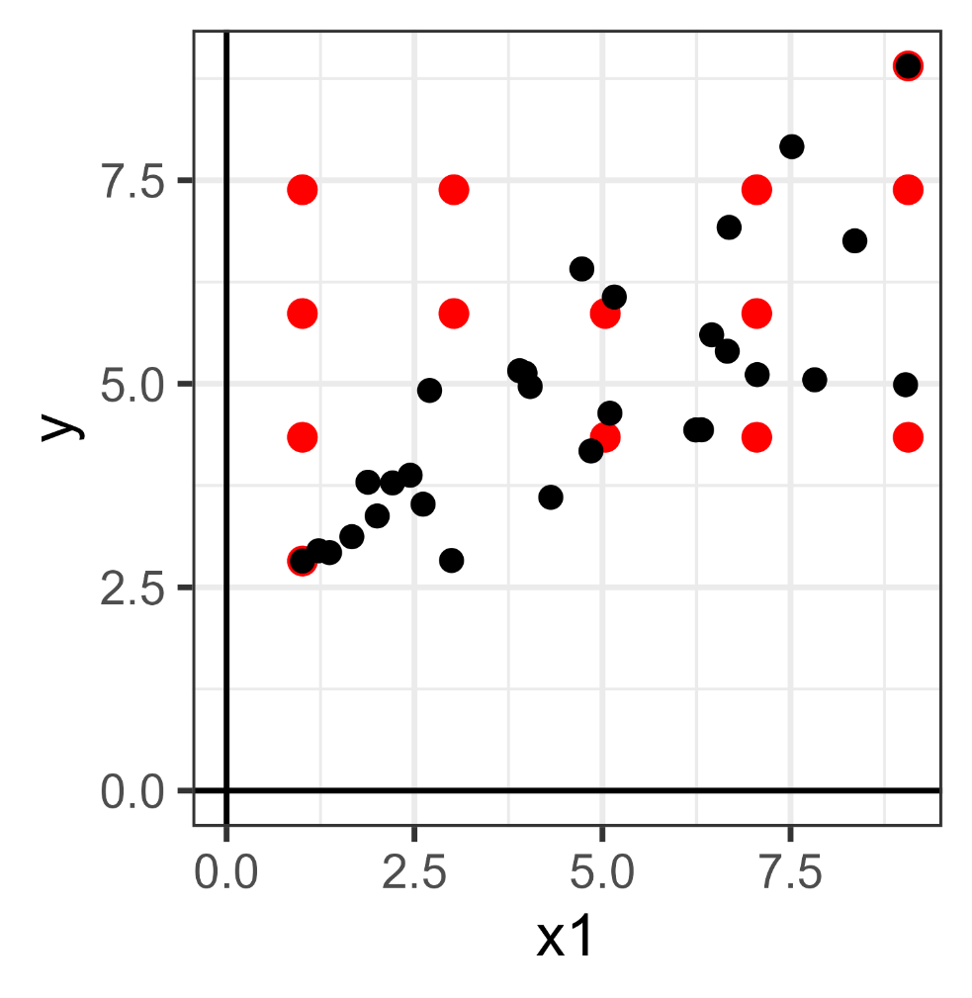
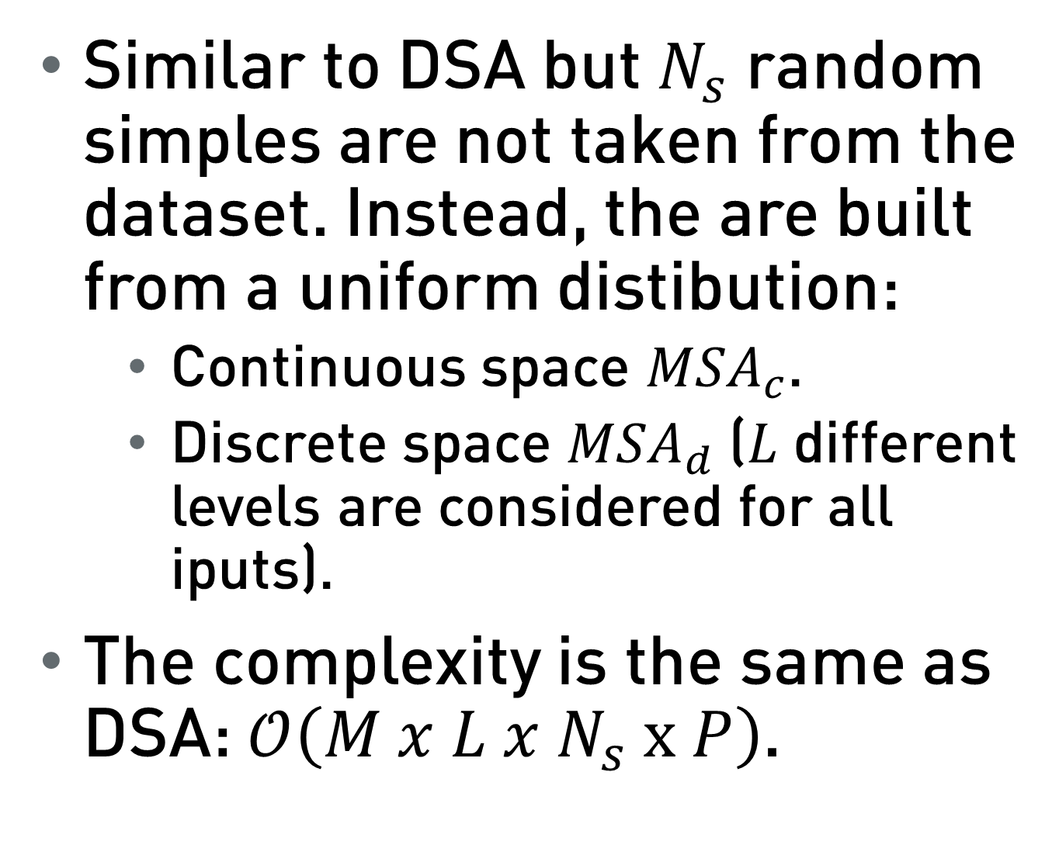
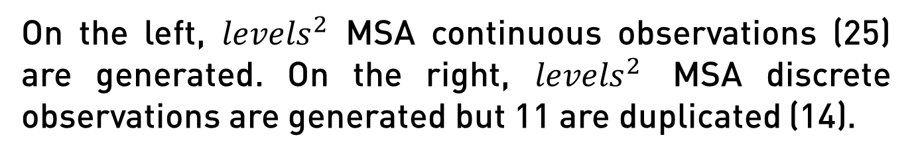
Monte-Carlo SA (MSA)
Similar to DSA but $N_{s}$ random simples are not taken from the dataset. Instead, the are built from a uniform distibution:
Continuous space ${MSA}_{c}$.
Discrete space ${MSA}_{d}$ ($L$ different levels are considered for all iputs).
The complexity is the same as DSA: $𝒪\left(M x L x N_{s} x P\right)$.
On the left, ${levels}^{2}$ MSA continuous observations (25) are generated. On the right, ${levels}^{2}$ MSA discrete observations are generated but 11 are duplicated (14).

Slide 29
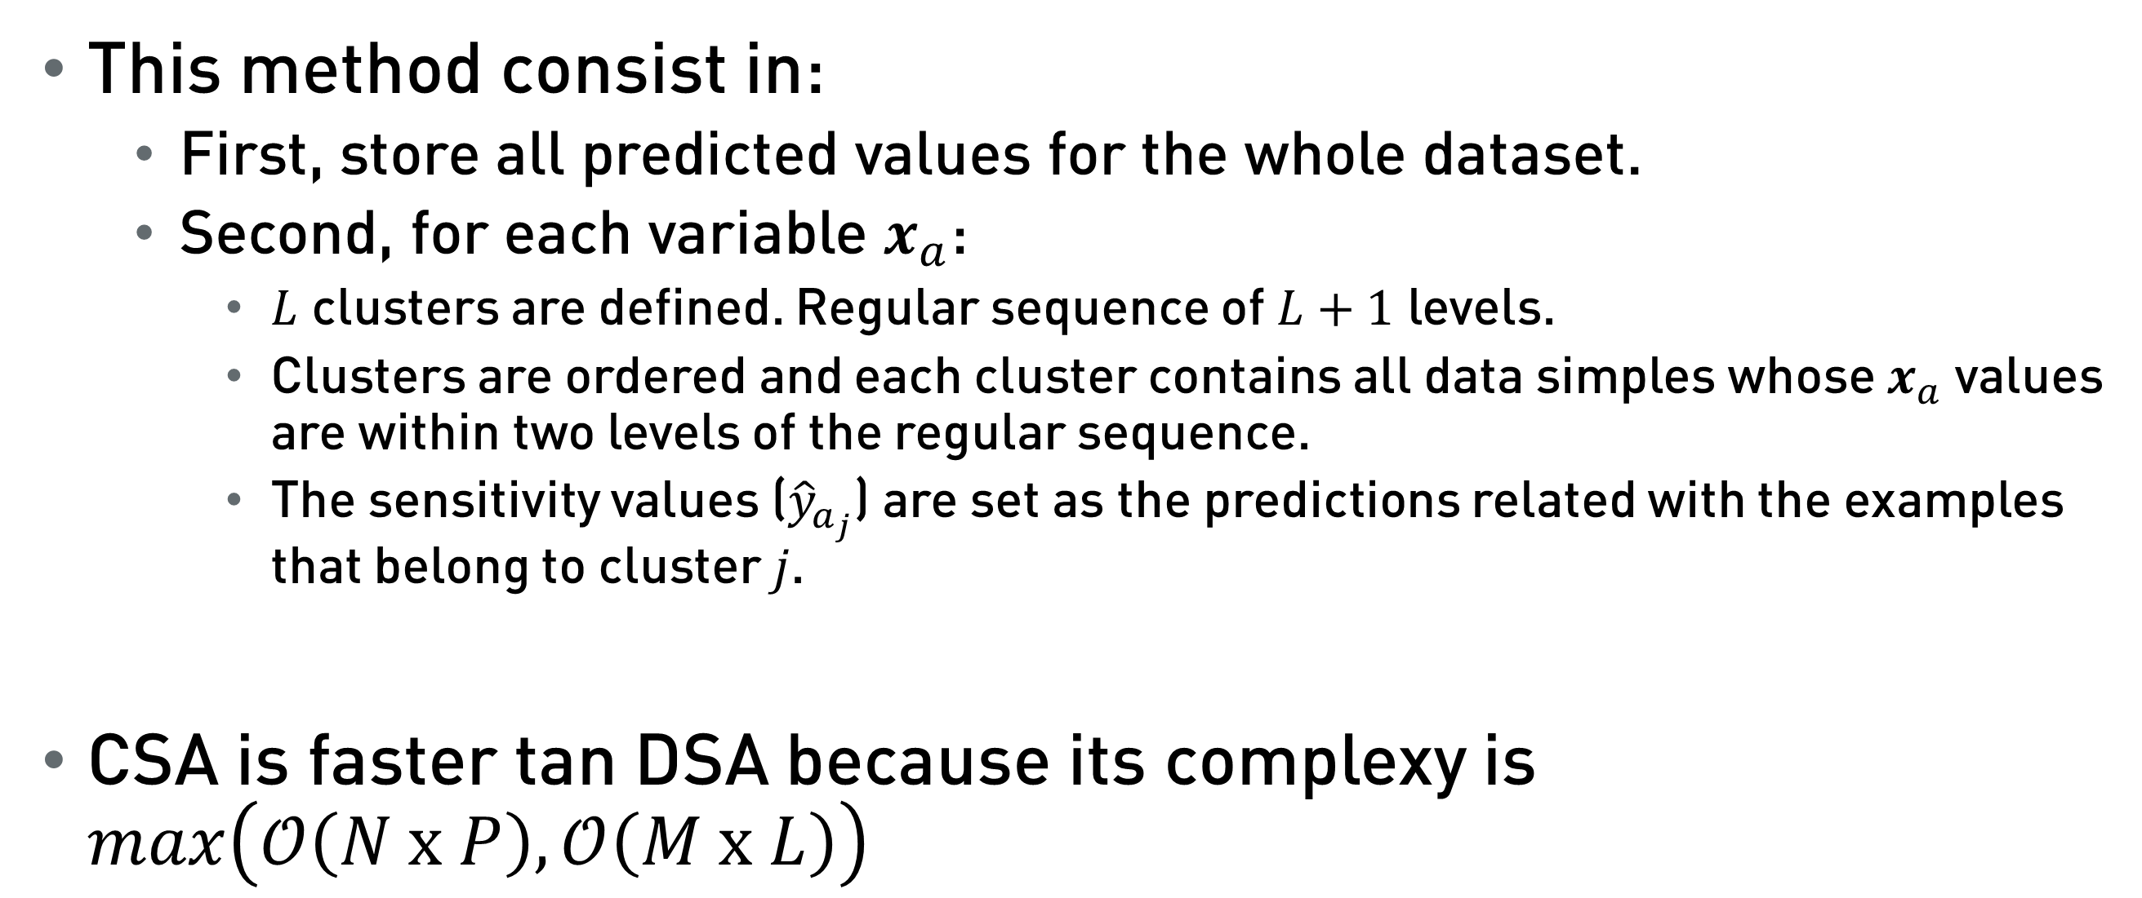
Cluster-based SA (CSA)
This method consist in:
First, store all predicted values for the whole dataset.
Second, for each variable $x_{a}$:
$L$ clusters are defined. Regular sequence of $L+1$ levels.
Clusters are ordered and each cluster contains all data simples whose $x_{a}$ values are within two levels of the regular sequence.
The sensitivity values (${\hat{y}}_{a_{j}}$) are set as the predictions related with the examples that belong to cluster $j$.
CSA is faster tan DSA because its complexy is $max\left(𝒪\left(N x P\right),𝒪\left(M x L\right)\right)$

Slide 30

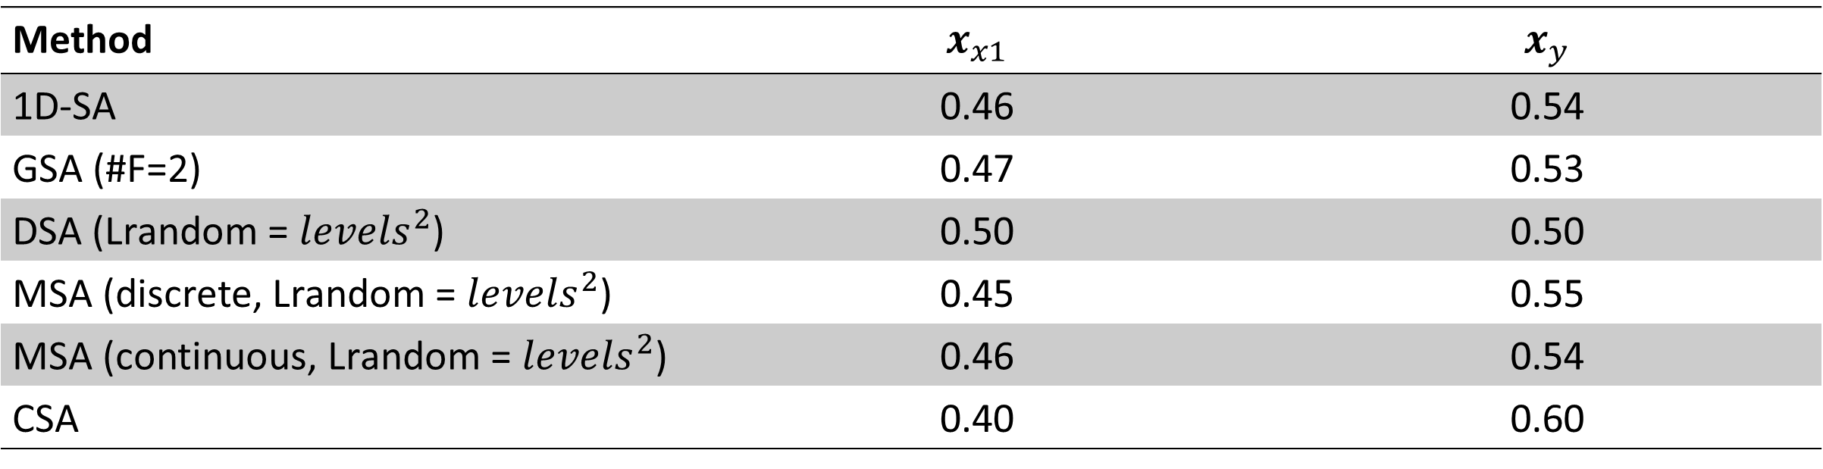
DSA vs MSA vs CSA
$$levels=5$$
Method | $$x_{x1}$$ | $$x_{y}$$
1D-SA | 0.46 | 0.54
GSA (#F=2) | 0.47 | 0.53
DSA (Lrandom = ${levels}^{2}$) | 0.50 | 0.50
MSA (discrete, Lrandom = ${levels}^{2}$) | 0.45 | 0.55
MSA (continuous, Lrandom = ${levels}^{2}$) | 0.46 | 0.54
CSA | 0.40 | 0.60

Slide 31
Sensitivity measures
Measures, discrete attributes and aggregation functions

Slide 32
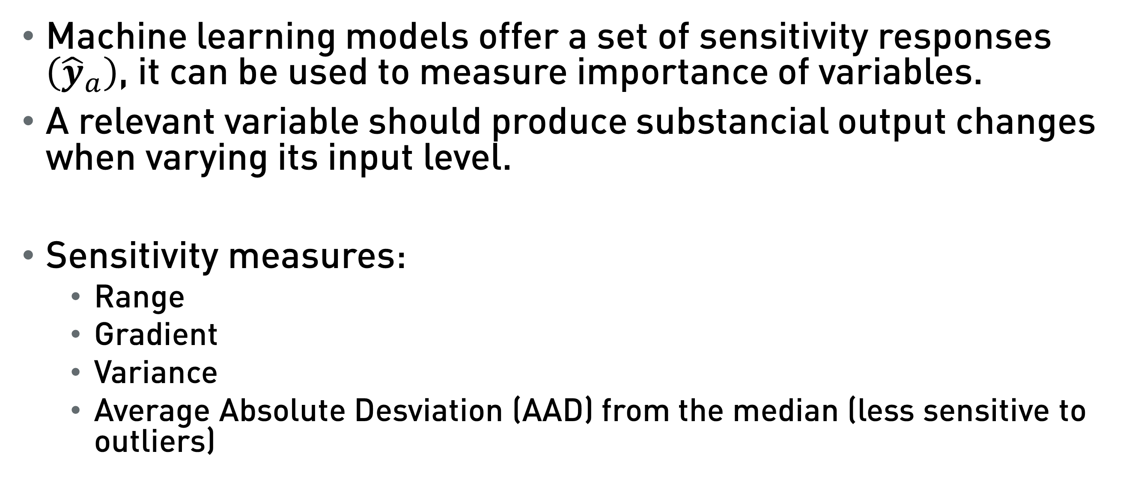
Sensitivity measures
Machine learning models offer a set of sensitivity responses $\left({\hat{y}}_{a}\right)$, it can be used to measure importance of variables.
A relevant variable should produce substancial output changes when varying its input level.
Sensitivity measures:
Range
Gradient
Variance
Average Absolute Desviation (AAD) from the median (less sensitive to outliers)

Slide 33
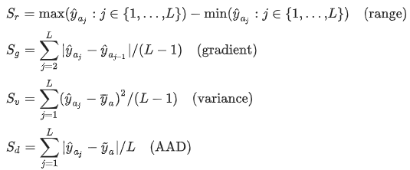
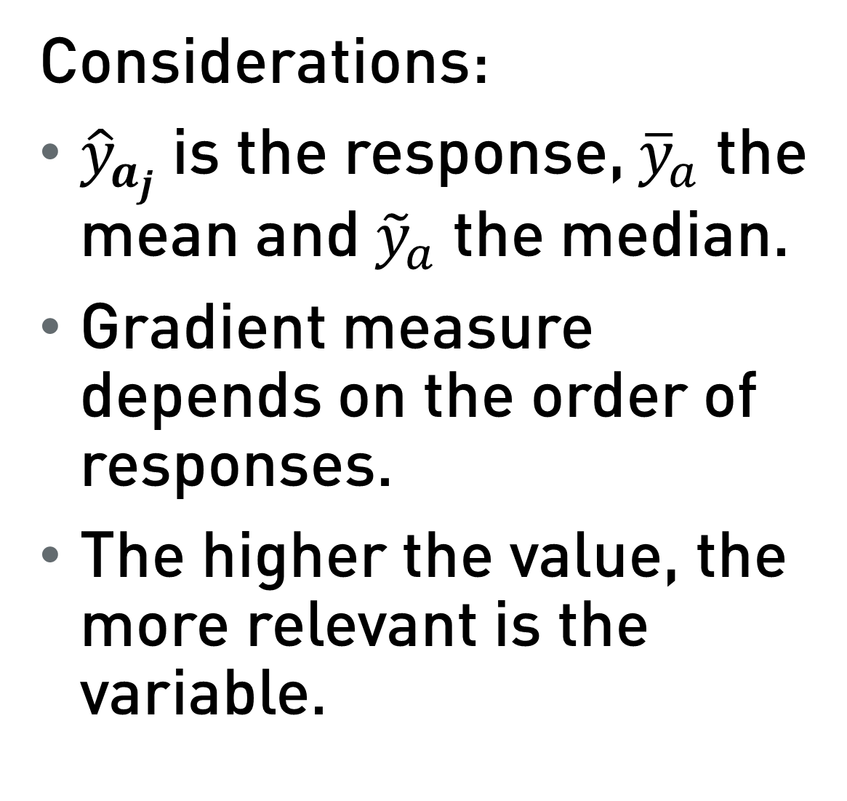
Sensitivity measures
Considerations:
${\hat{y}}_{a_{j}}$is the response, ${\overline{y}}_{a}$ the mean and${\tilde{y}}_{a}$ the median.
Gradient measure depends on the order of responses.
The higher the value, the more relevant is the variable.

Slide 34
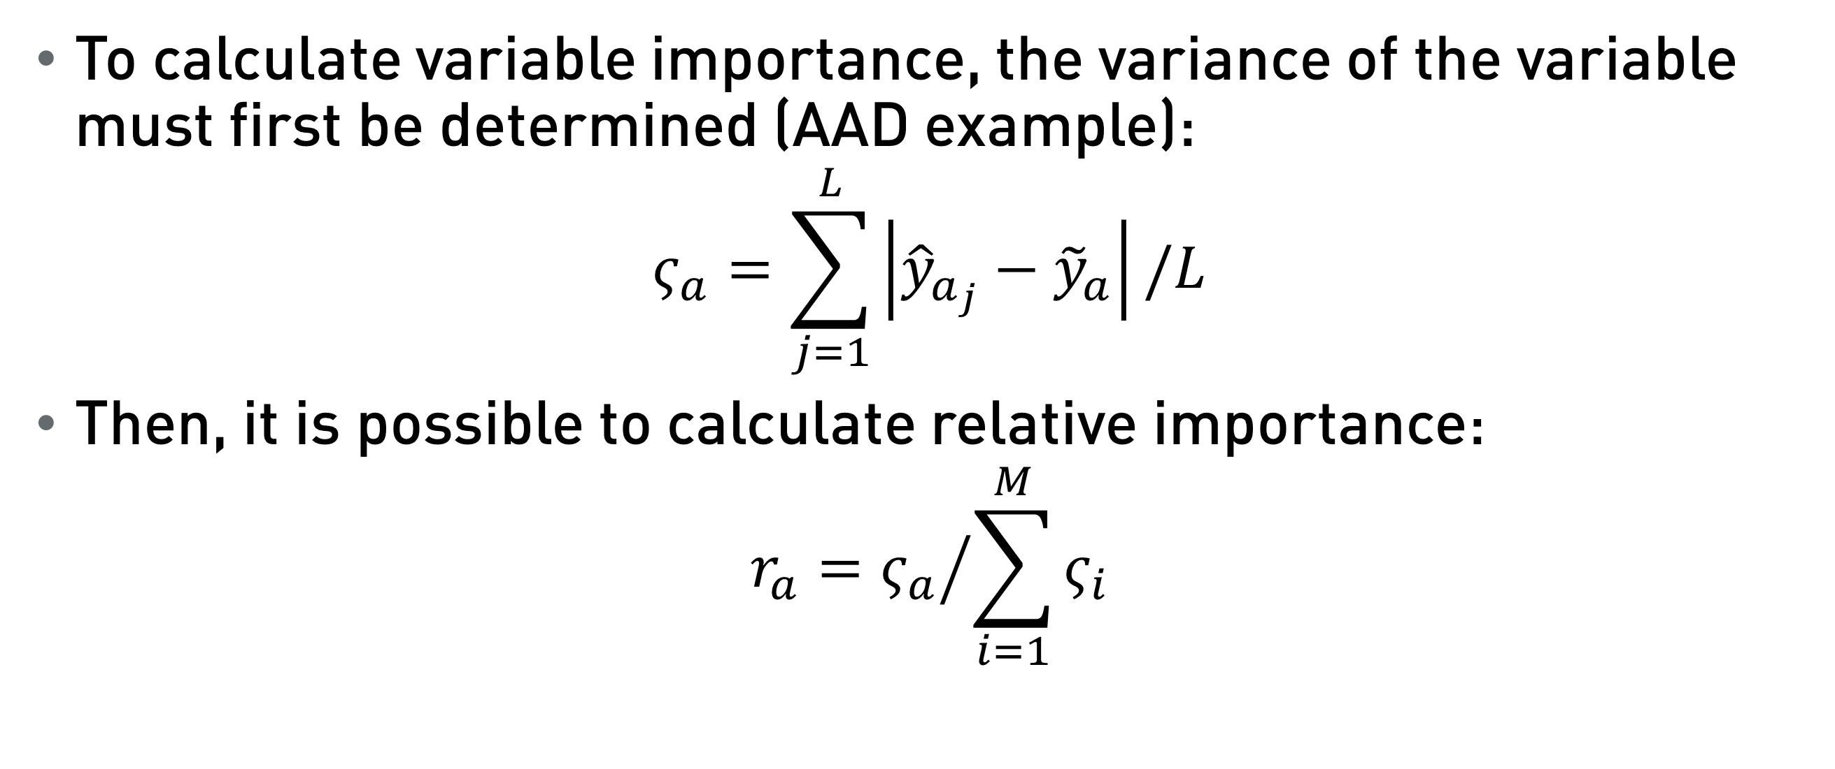
Sensitivity measures
To calculate variable importance, the variance of the variable must first be determined (AAD example):
$$ς_{a}=\sum_{j=1}^{L}{\left|{\hat{y}}_{a_{j}}−{\tilde{y}}_{a}\right|}/L$$
Then, it is possible to calculate relative importance:
$$r_{a}={ς_{a}}/{\sum_{i=1}^{M}{ς_{i}}}$$

Slide 35
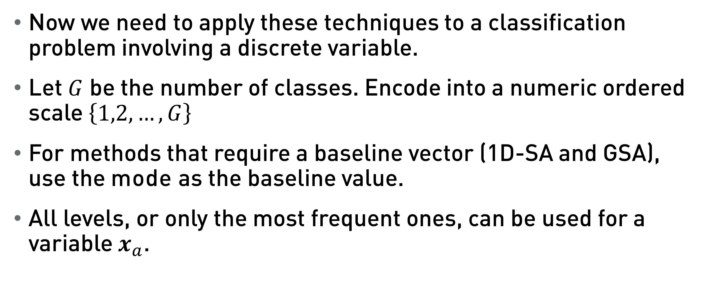
Sensitivity measures: Discrete attributes
Now we need to apply these techniques to a classification problem involving a discrete variable.
Let $G$ be the number of classes. Encode into a numeric ordered scale $\left\{1,2,…,G\right\}$
For methods that require a baseline vector (1D-SA and GSA), use the mode as the baseline value.
All levels, or only the most frequent ones, can be used for a variable $x_{a}$.

Slide 36
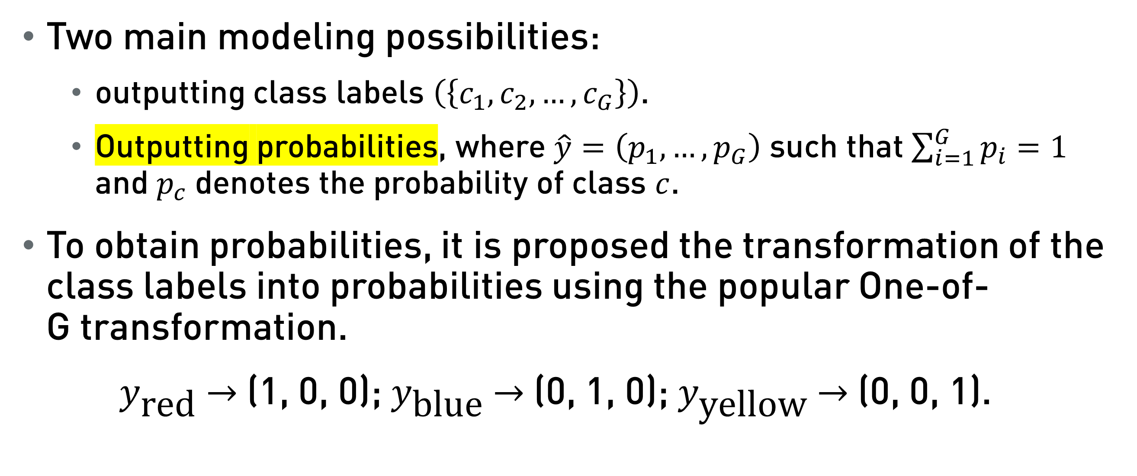
Sensitivity measures: Discrete attributes
Two main modeling possibilities:
outputting class labels $\left(\left\{c_{1},c_{2},…,c_{G}\right\}\right)$.
Outputting probabilities, where $\hat{y}=\left(p_{1},…,p_{G}\right)$ such that $\sum_{i=1}^{G}{p_{i}}=1$ and $p_{c}$ denotes the probability of class $c$.
To obtain probabilities, it is proposed the transformation of the class labels into probabilities using the popular One-of-G transformation.
$y_{\text{red}}$ $→$ (1, 0, 0); $y_{\text{blue}}$ $→$ (0, 1, 0); $y_{\text{yellow}}$ $→$ (0, 0, 1).

Slide 37
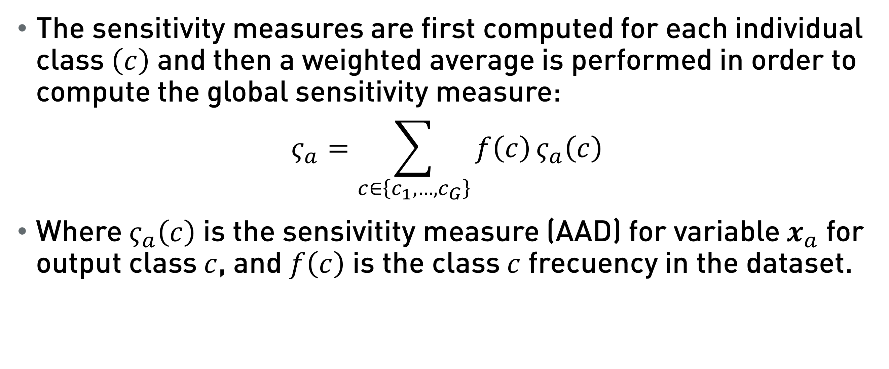
Sensitivity measures: Discrete attributes
The sensitivity measures are first computed for each individual class $\left(c\right)$ and then a weighted average is performed in order to compute the global sensitivity measure:
$$ς_{a}=\sum_{c∈\left\{c_{1},…,c_{G}\right\}}{f\left(c\right)}ς_{a}\left(c\right)$$
Where $ς_{a}\left(c\right)$ is the sensivitity measure (AAD) for variable $x_{a}$ for output class $c$, and $f\left(c\right)$ is the class $c$ frecuency in the dataset.

Slide 38
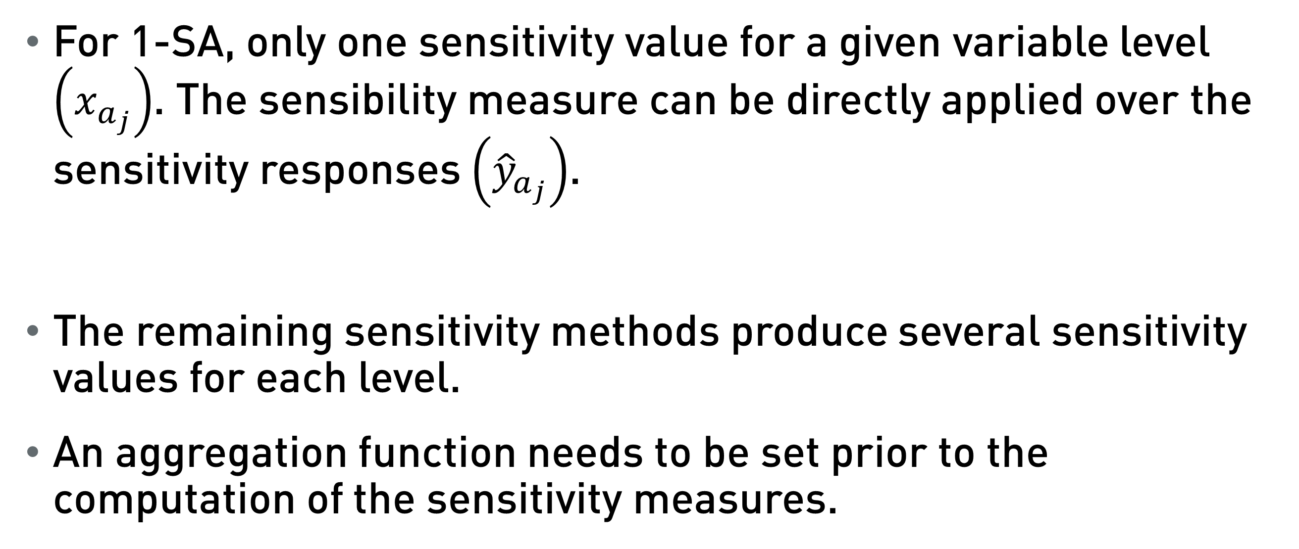
Sensitivity measures: Sensitivity response aggregation function
For 1-SA, only one sensitivity value for a given variable level $\left(x_{a_{j}}\right)$. The sensibility measure can be directly applied over the sensitivity responses $\left({\hat{y}}_{a_{j}}\right)$.
The remaining sensitivity methods produce several sensitivity values for each level.
An aggregation function needs to be set prior to the computation of the sensitivity measures.

Slide 39
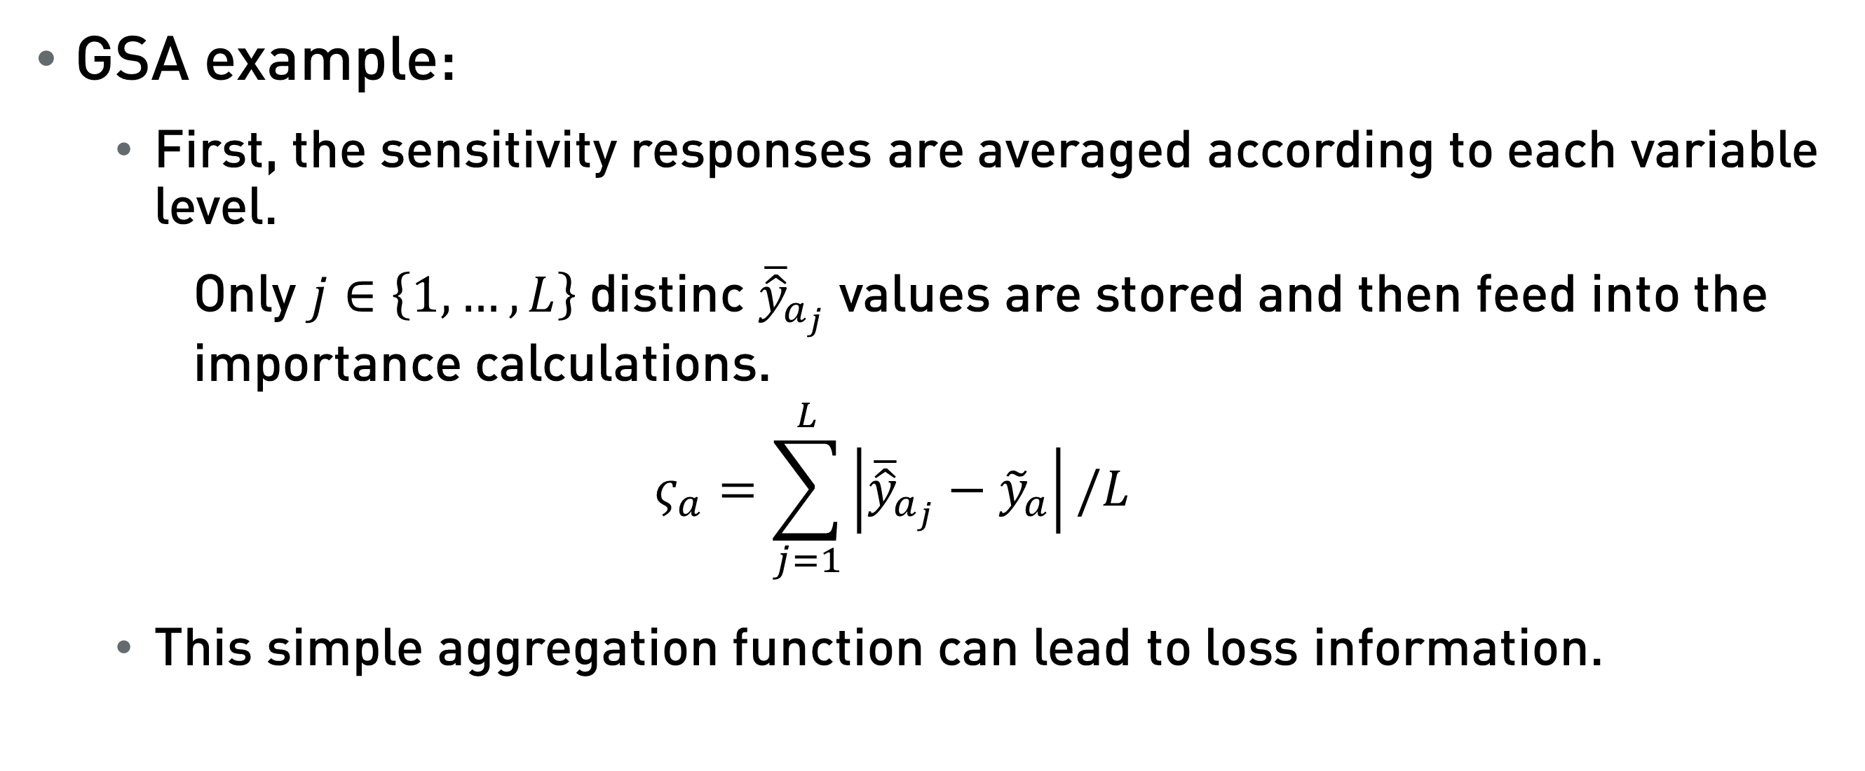
Sensitivity measures: Sensitivity response aggregation function
GSA example:
First, the sensitivity responses are averaged according to each variable level.
Only $j∈\left\{1,…,L\right\}$ distinc ${\overline{\hat{y}}}_{a_{j}}$ values are stored and then feed into the importance calculations.
$$ς_{a}=\sum_{j=1}^{L}{\left|{\overline{\hat{y}}}_{a_{j}}−{\tilde{y}}_{a}\right|}/L$$
This simple aggregation function can lead to loss information.

Slide 40
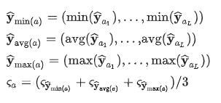

Sensitivity measures: Sensitivity response aggregation function
To solve this problem, Cortez et al. (2024) propose multi-statistic aggregation for regression tasks.
$ς_{\hat{y}}$ is the sensitivity measure for each statistic (min, avg and max)

Slide 41
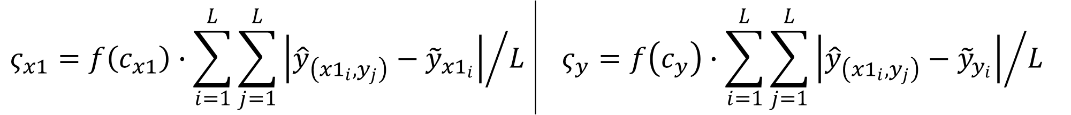
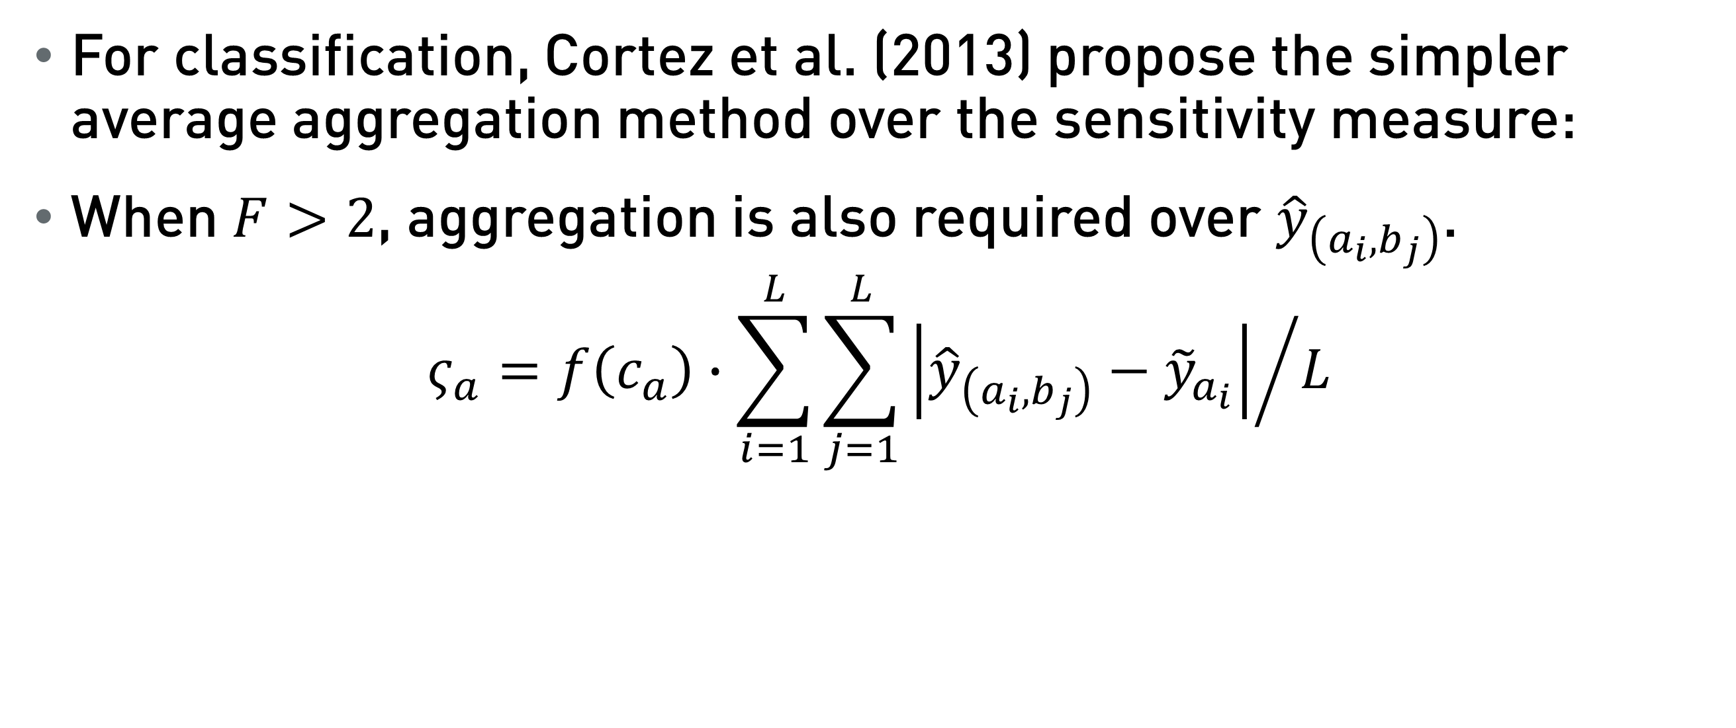
Sensitivity measures: Sensitivity response aggregation function
For classification, Cortez et al. (2013) propose the simpler average aggregation method over the sensitivity measure:
When $F>2$, aggregation is also required over ${\hat{y}}_{\left(a_{i},b_{j}\right)}$.
$$ς_{a}=f\left(c_{a}\right)∙{\sum_{i=1}^{L}{\sum_{j=1}^{L}{\left|{\hat{y}}_{\left(a_{i},b_{j}\right)}−{\tilde{y}}_{a_{i}}\right|}}}/L$$
$$ς_{x1}=f\left(c_{x1}\right)∙{\sum_{i=1}^{L}{\sum_{j=1}^{L}{\left|{\hat{y}}_{\left({x1}_{i},y_{j}\right)}−{\tilde{y}}_{{x1}_{i}}\right|}}}/L$$ | $$ς_{y}=f\left(c_{y}\right)∙{\sum_{i=1}^{L}{\sum_{j=1}^{L}{\left|{\hat{y}}_{\left({x1}_{i},y_{j}\right)}−{\tilde{y}}_{y_{i}}\right|}}}/L$$

Slide 42
Conclusions

Slide 43
Conclusions

Slide 44
Thanks for your attention!
Instituto Centro de Investigación Operativa (CIO)
Universidad Miguel Hernández de Elche
Proyecto PID2022-136383NB-I00 financiado por MCIN/AEI /10.13039/501100011033 /10.13039/501100011033 y por FEDER, UE

